Slide 1
Муниципальное казённое дошкольное образовательное учреждение
«Мещовский детский сад «Солнышко»
ТЕМА ПРОЕКТА:
Развитие познавательно-исследовательской
активности у детей раннего возраста через экспериментирование.
Выполнил:
воспитатель первой категории Бычкова Е.В.

Slide 2
«Весь огромный мир кругом меня, надо мной и подо мной полон неизвестных тайн. Я буду их открывать всю жизнь, потому что это самое увлекательное занятие в мире.
/В. Бианки/

Slide 3
Актуальность проекта:
актуальность выбранной мной темы предопределена требованиями ФГОС. В возрасте одного – трёх лет уменьшается зависимость ребёнка от взрослого, что ведёт к бурному развитию познавательной активности, предметной деятельности. В первые три года жизни метод экспериментирования является практически единственным способом познания мира, поэтому очень важно создать условия для максимального развития детской любознательности, пытливости ума и формирования на их основе устойчивых познавательных интересов.
Я учитывала и то, что эксперименты оказывают существенное влияние на сохранение эмоционального благополучия, так как помогают создать радостное настроение, снижают агрессию, состояние внешнего дискомфорта.

Slide 4
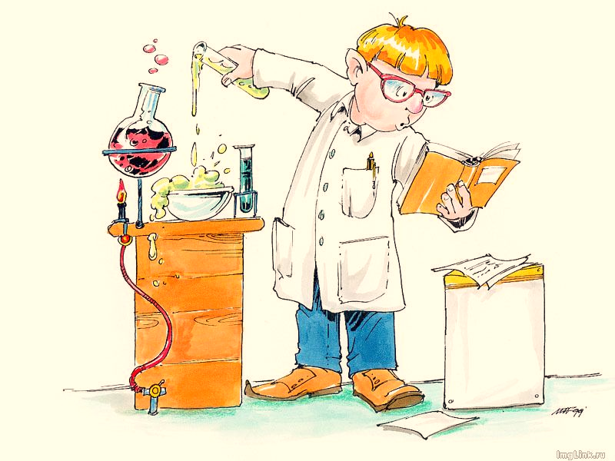
Цель:
- развитие познавательной активности и формирование активного словаря через включение в процесс элементарного экспериментирования.

Slide 5
Задачи:
- расширять и обогащать представления детей о предметах непосредственного окружения, их признаках и свойствах через элементарное экспериментирование с объектами неживой природы и предметами рукотворного мира
- развивать сенсорную культуру детей
- способствовать стимулированию исследовательской активности детей посредством действий с дидактическими игрушками, природным материалом, разнообразными предметами быта
- развивать мышление, познавательные способности, речь, мелкую и крупную моторику рук, координацию движений
- создать в группе необходимую предметно-развивающую среду
- вызывать положительные эмоции при активных действиях в процессе экспериментирования
- привлечь родителей к сотрудничеству используя беседы с ними, консультации, памятки, фотоотчёты о работе в группе

Slide 6
Тип проекта:
образовательный,
долгосрочный (октябрь – май 2017 года),
групповой

Slide 7
Ожидаемый результат:
- создание материально – технической базы для детского экспериментирования
- формирование интереса к познавательно – исследовательской и продуктивной деятельности у детей раннего возраста
- возникновение у детей простых форм наглядно- действенного мышления, самых первичных обобщений, непосредственно связанных с выделением тех или иных внешних и внутренних признаков предметов, явлений, процессов
- обогащение активного и пассивного словаря детей
- повышение грамотности родителей в вопросах детского экспериментирования

Slide 8
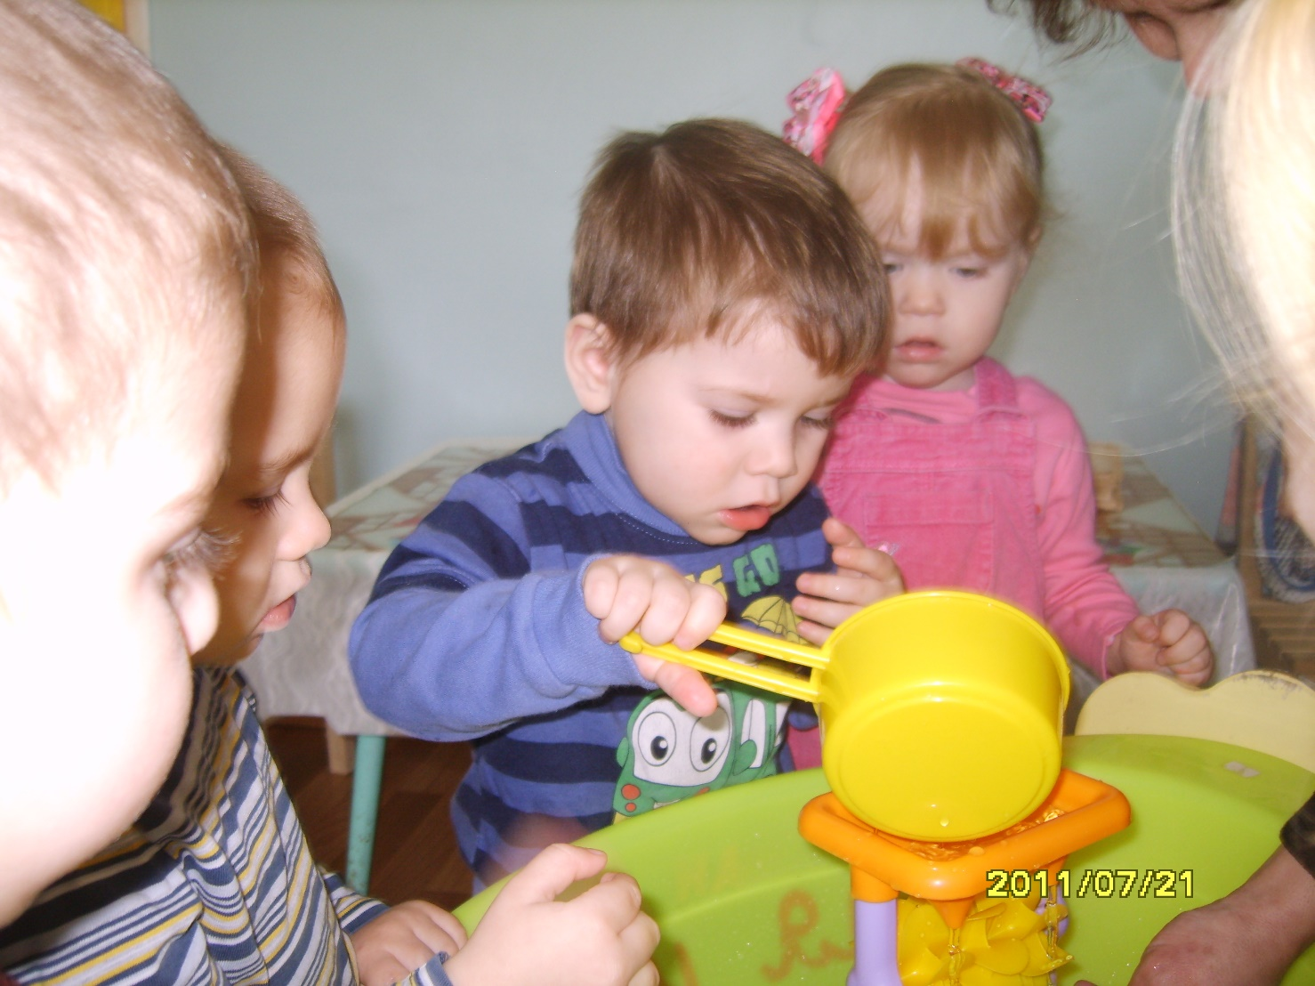
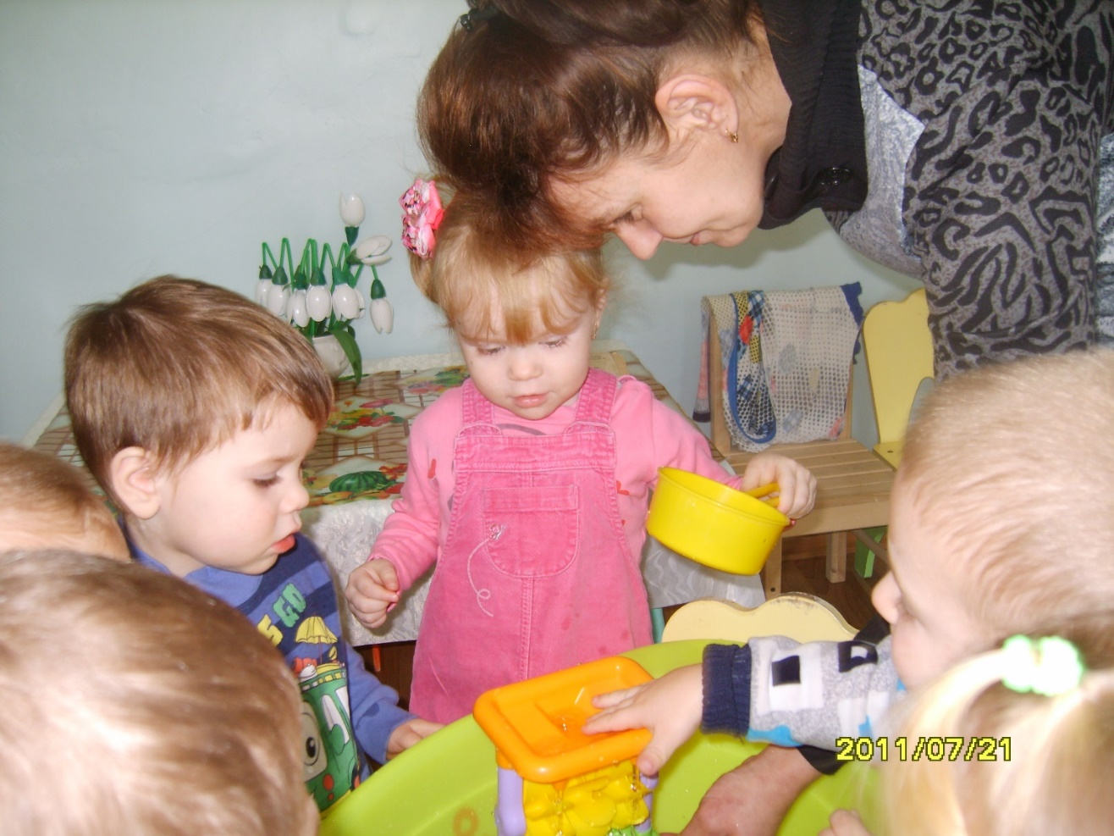
«Развитие познавательного интереса у детей раннего возраста через экспериментирование в неживой природе» (октябрь)
Меня пьют, меня льют.
Всем нужна я,
Кто я такая? (вода)

Slide 9
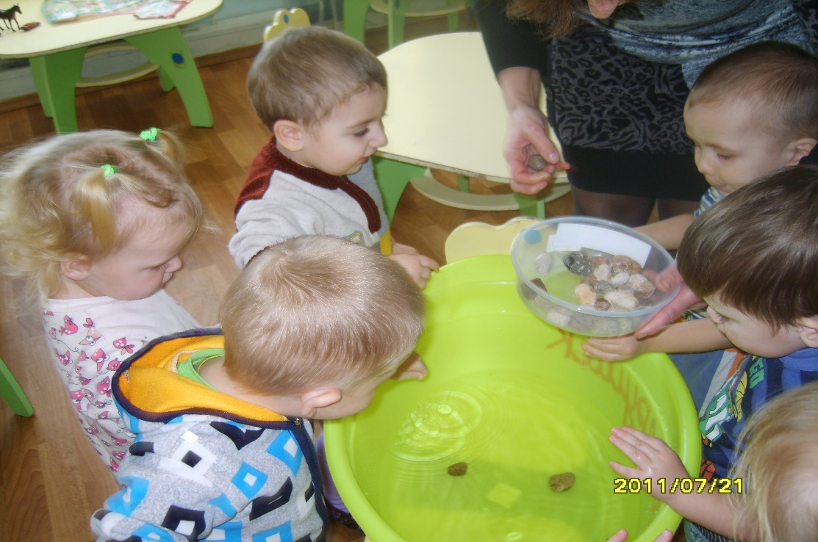
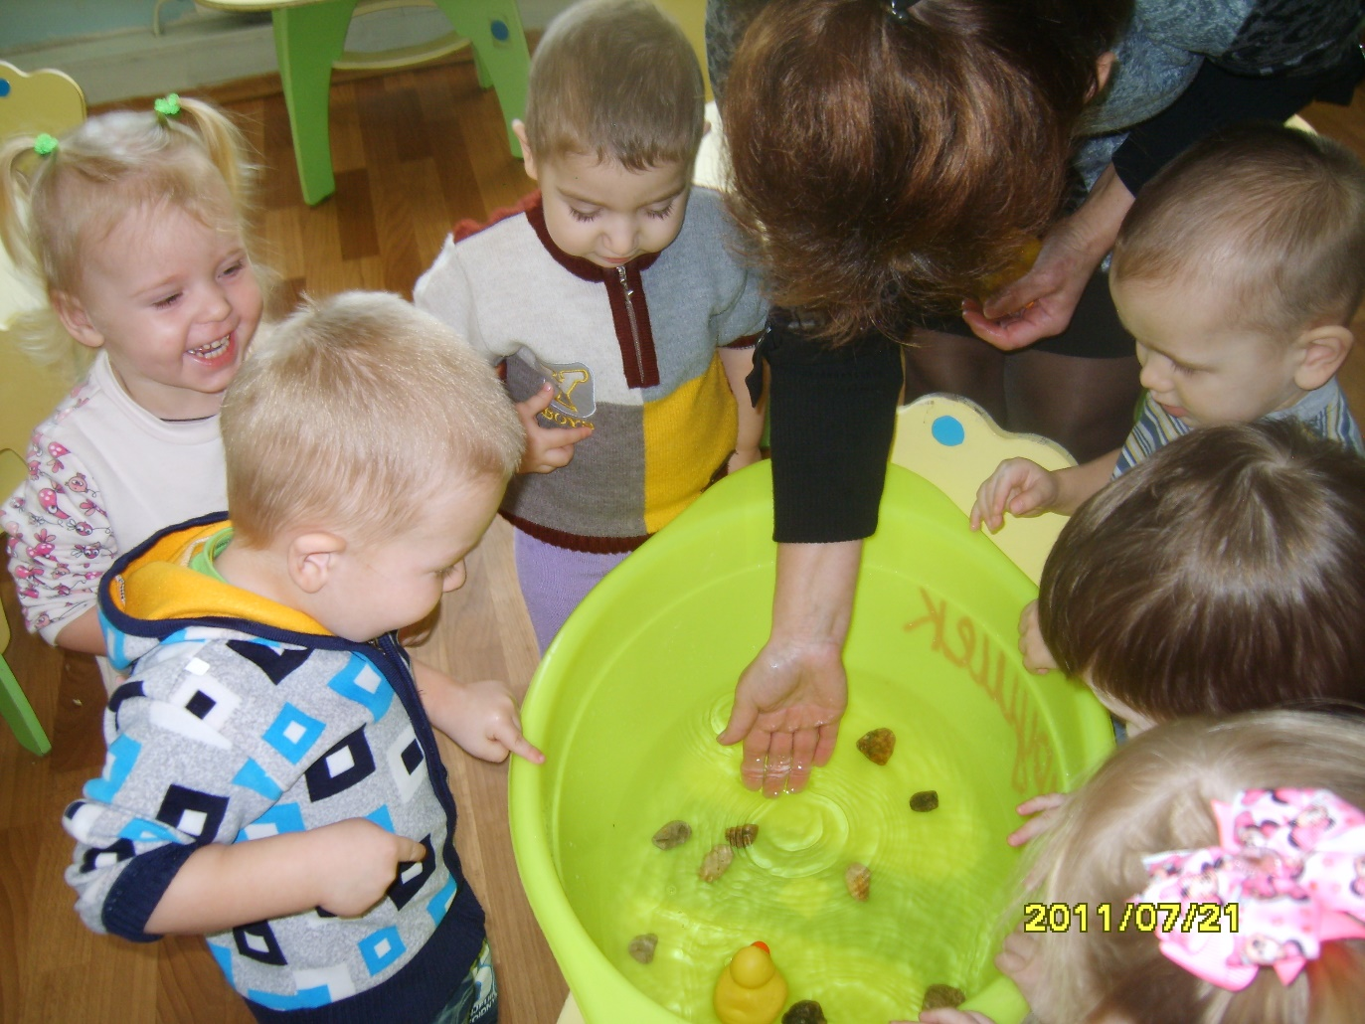
Наблюдение за демонстрацией опытов и практическое упражнение в их воспроизведении позволяет детям стать первооткрывателями, исследователями того мира, который их окружает

Slide 10
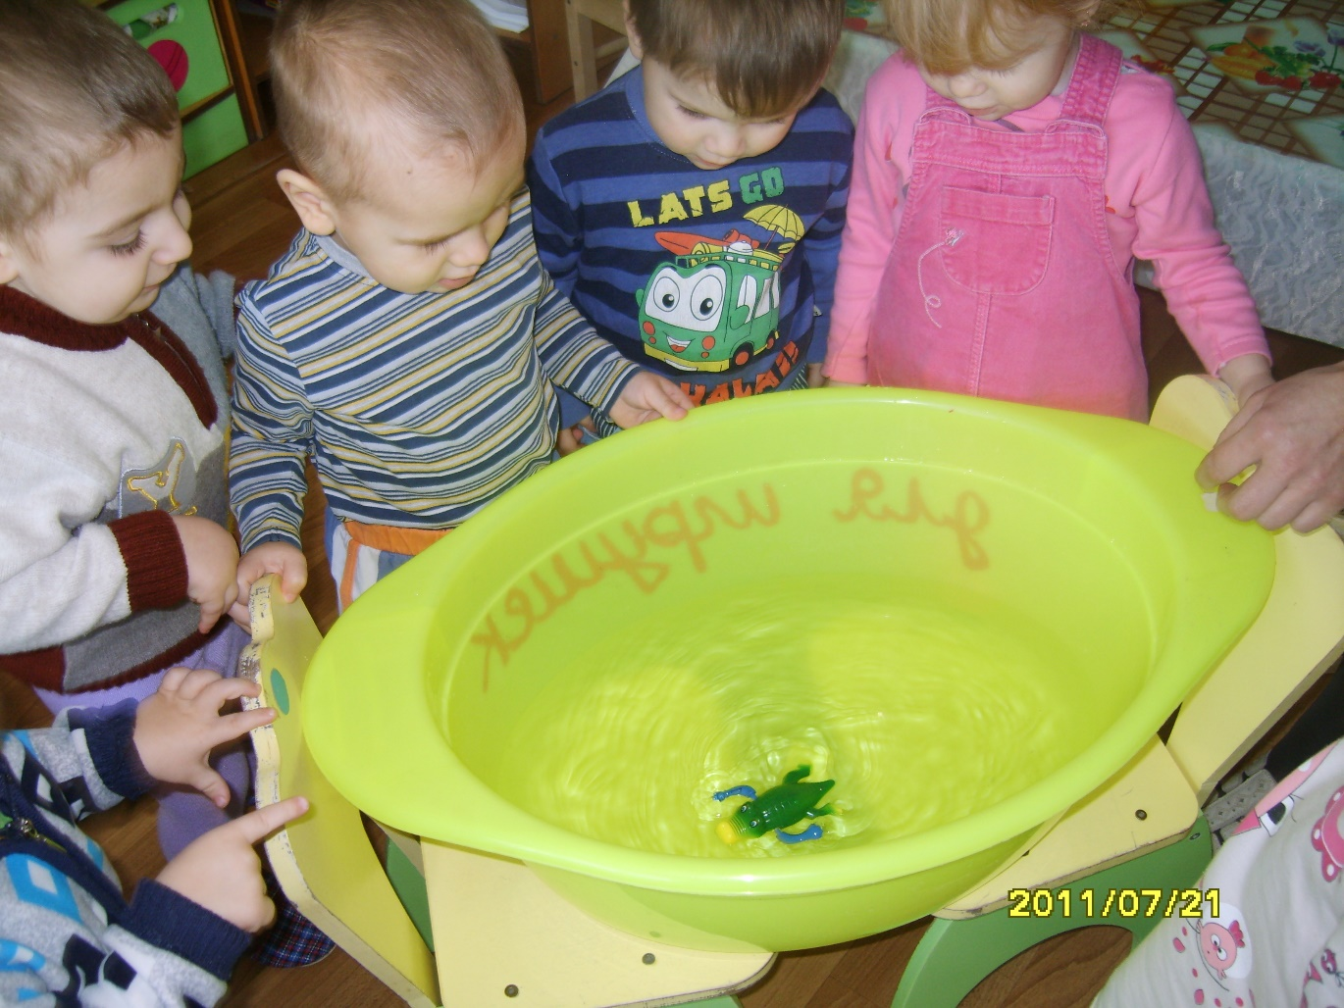
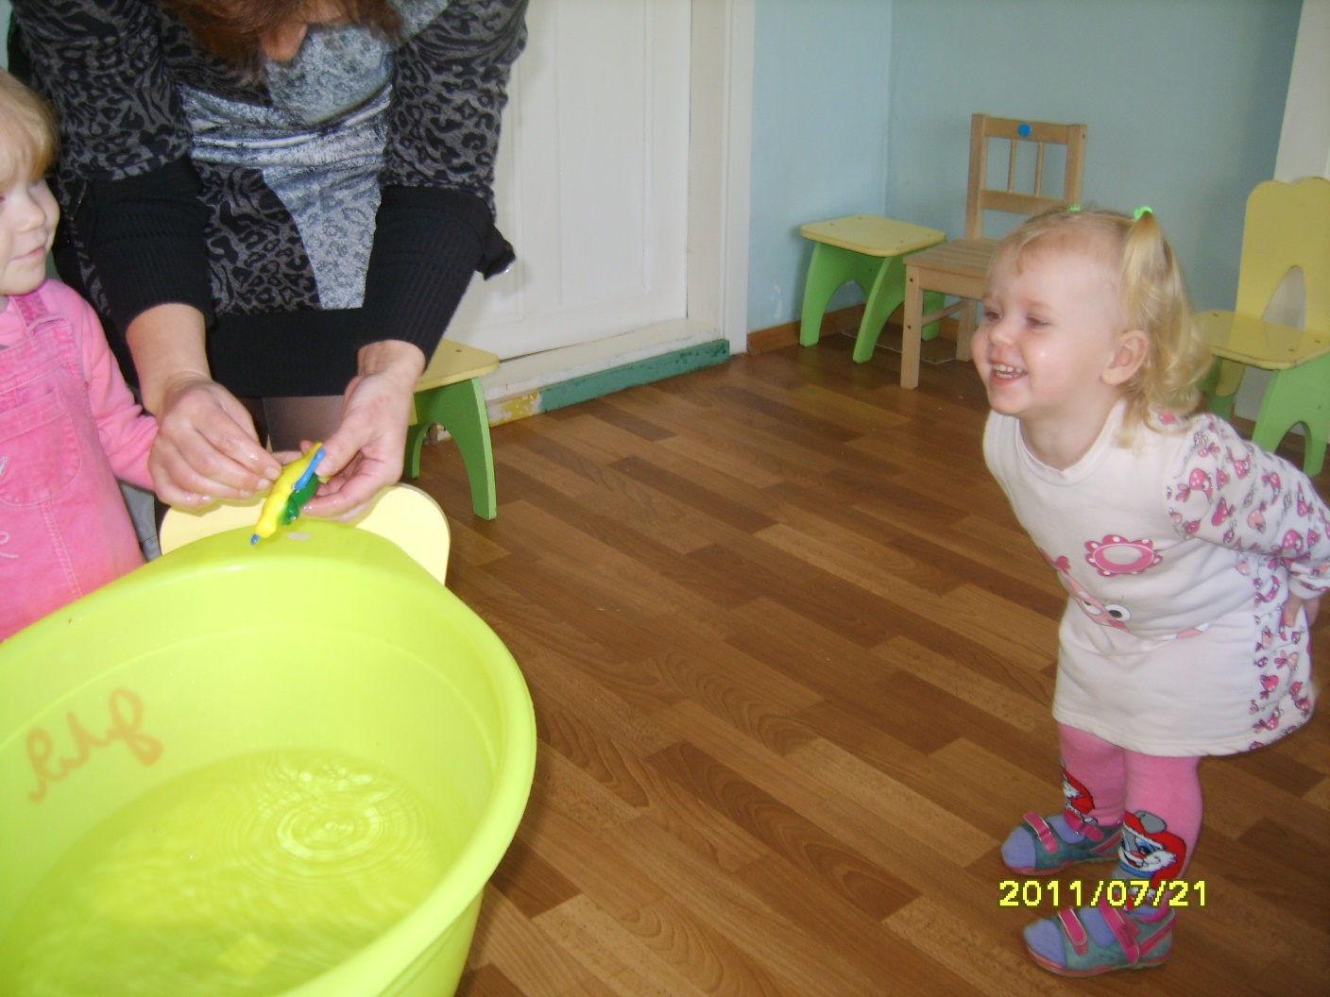
Эксперимент – это не только познавательно, это ещё и весело…

Slide 11
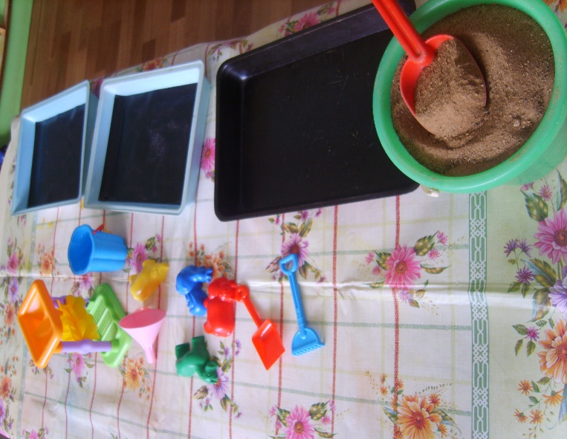
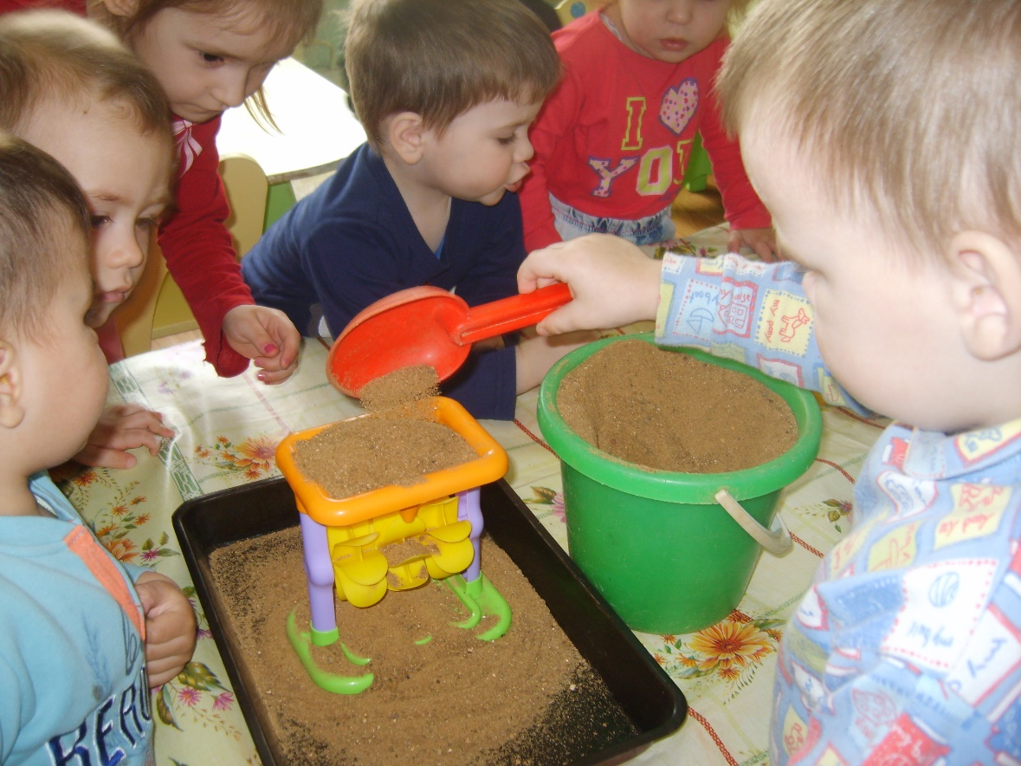
Лежал песок,
Скучал песок
Сто тысяч лет, наверно.
Он был ужасно одинок,
И это было скверно.
В. Бредихин

Slide 12
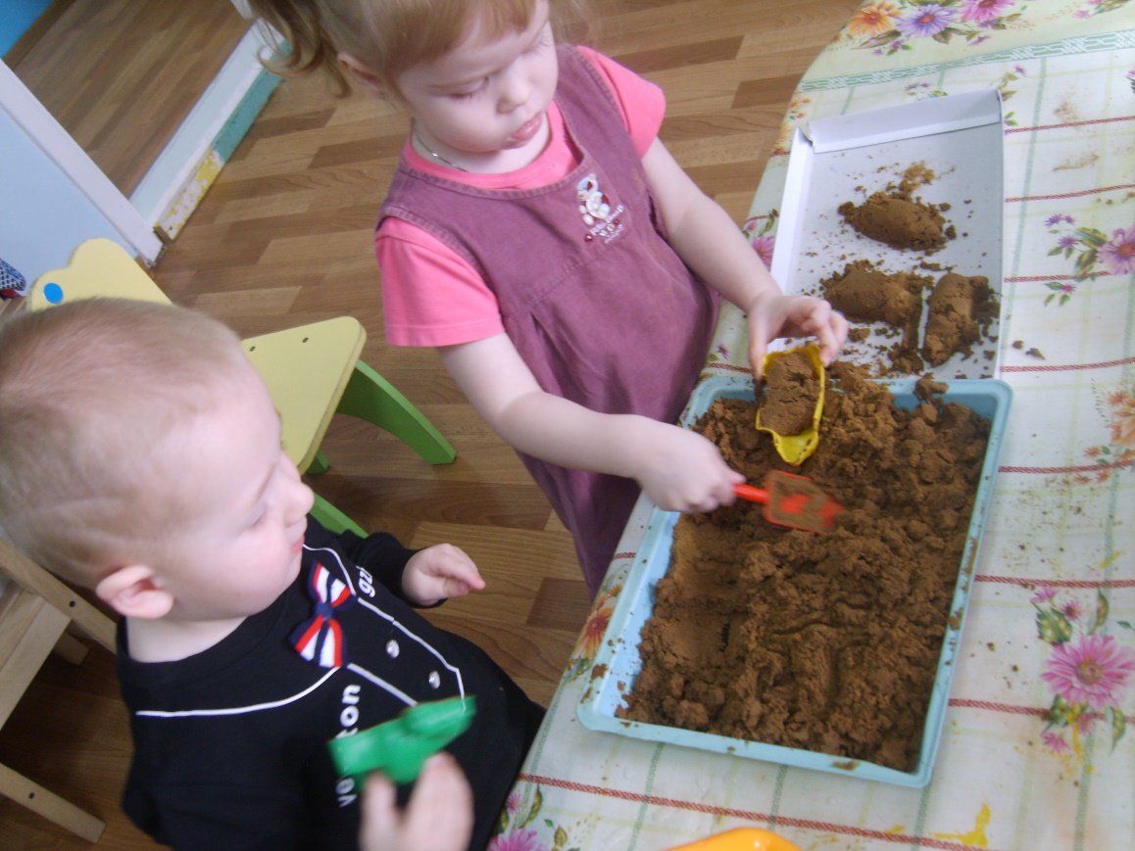
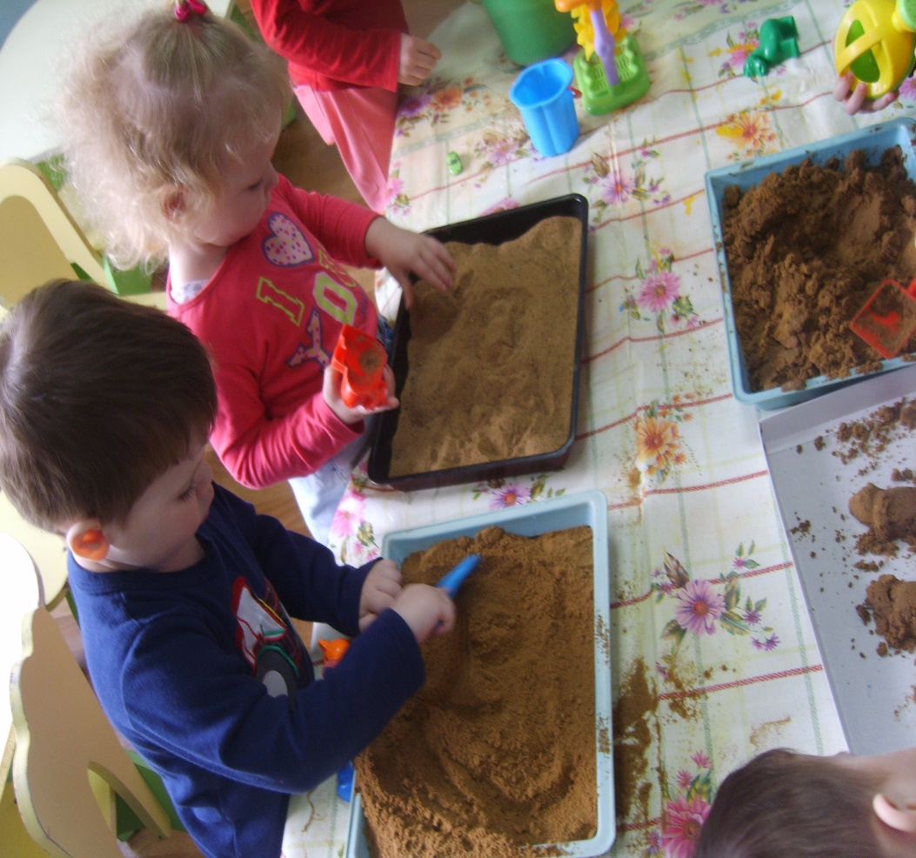
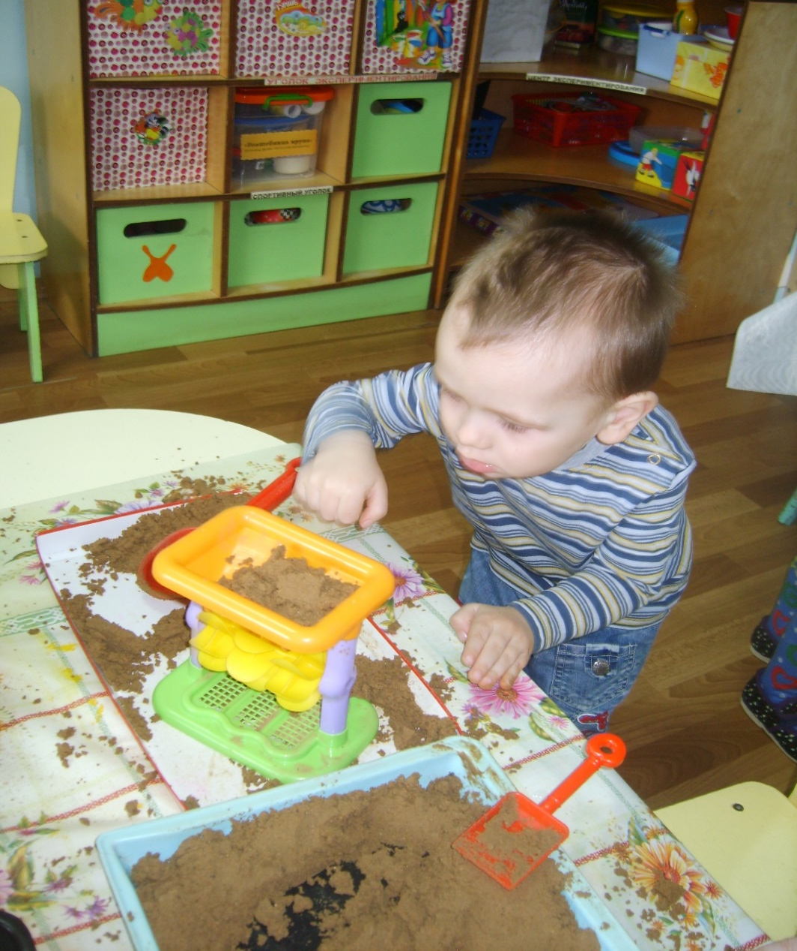
Непослушный песок…

Slide 13
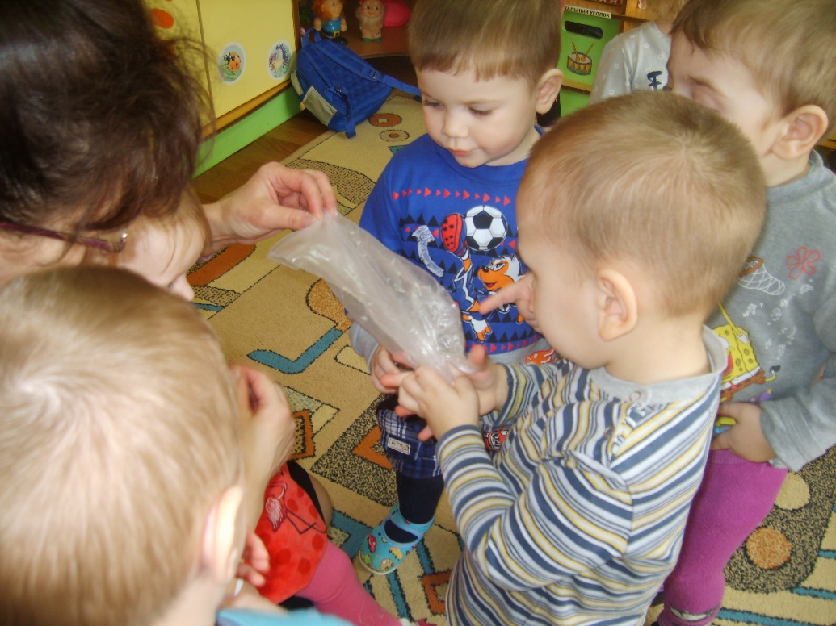
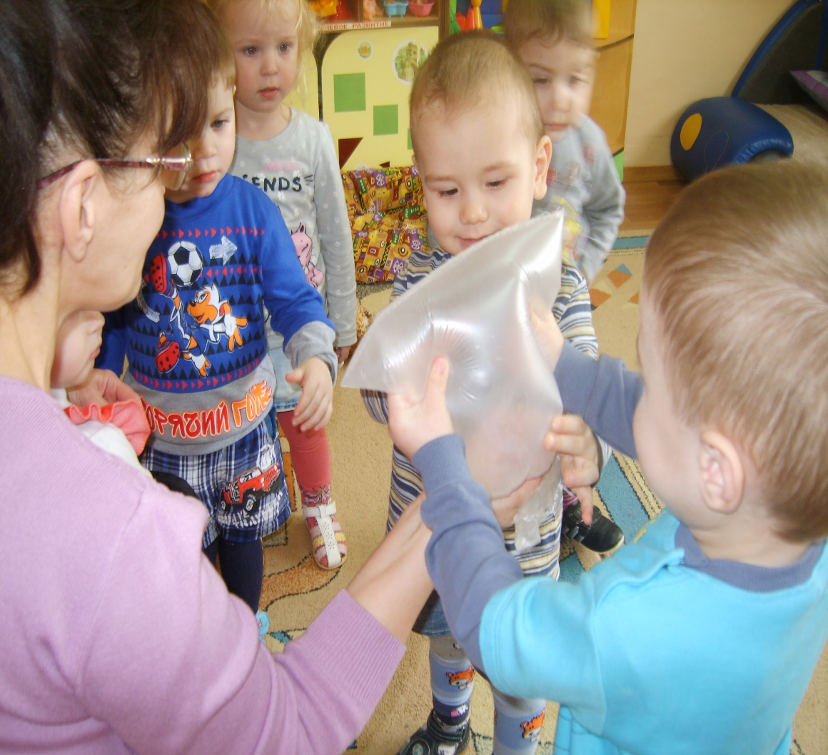
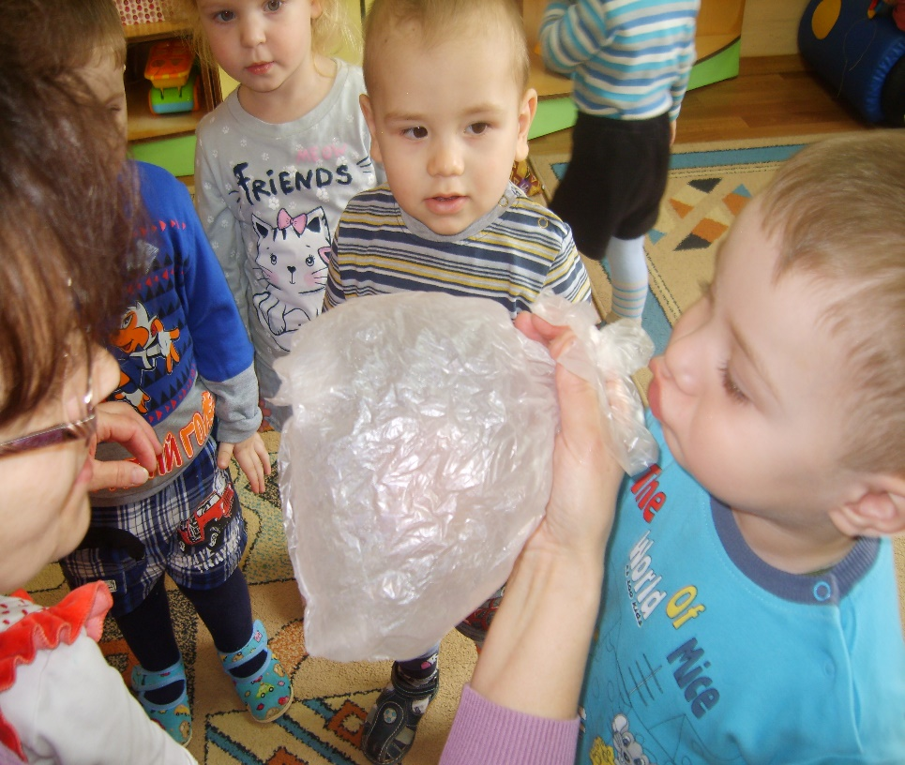
Мы его не замечаем,
Мы о нём не говорим.
Просто мы его вдыхаем –
Он ведь нам необходим…….(воздух)

Slide 14
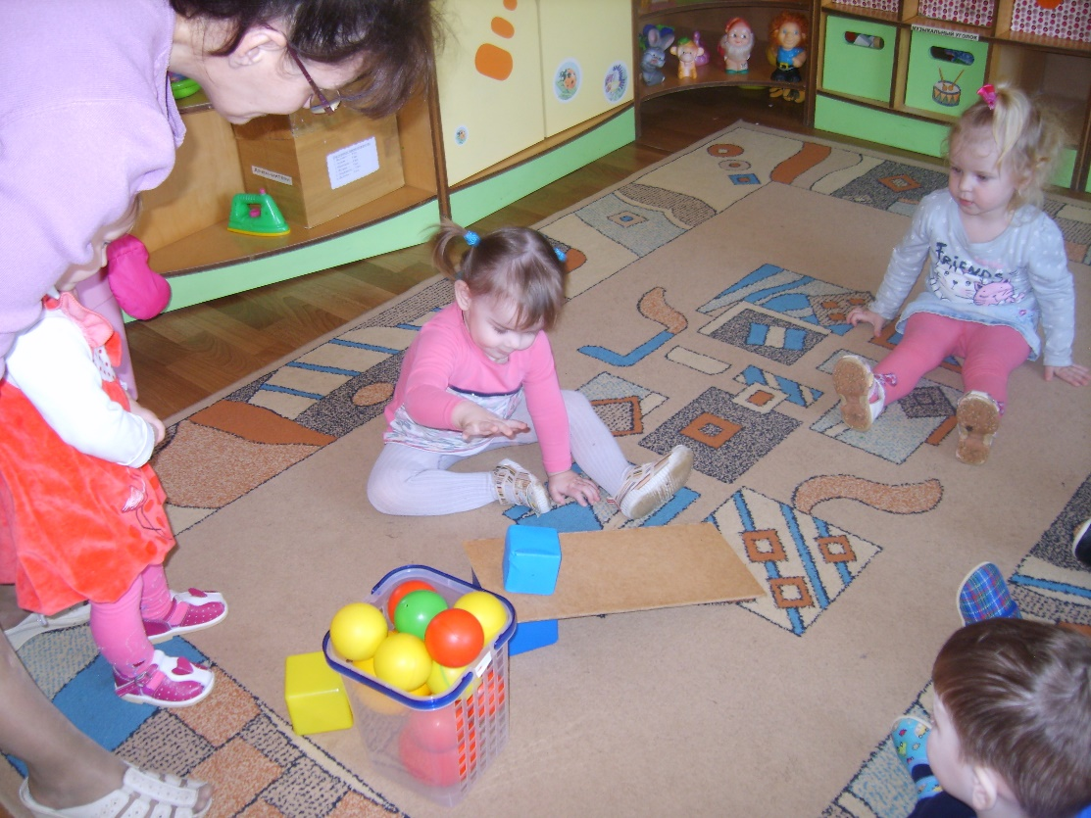
«Развитие познавательного интереса у детей раннего возраста через сенсорику» (ноябрь – февраль)
Именно чувствен­ный (сенсорный) опыт является первоначальной ступенью познания мира, который наиболее интенсивно накапливается в ран­нем детстве.

Slide 15
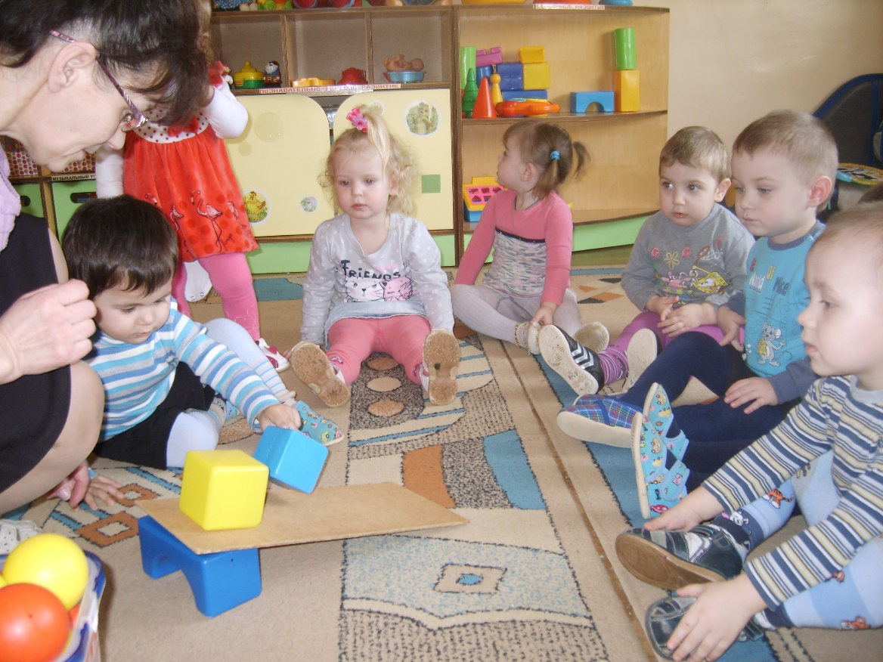
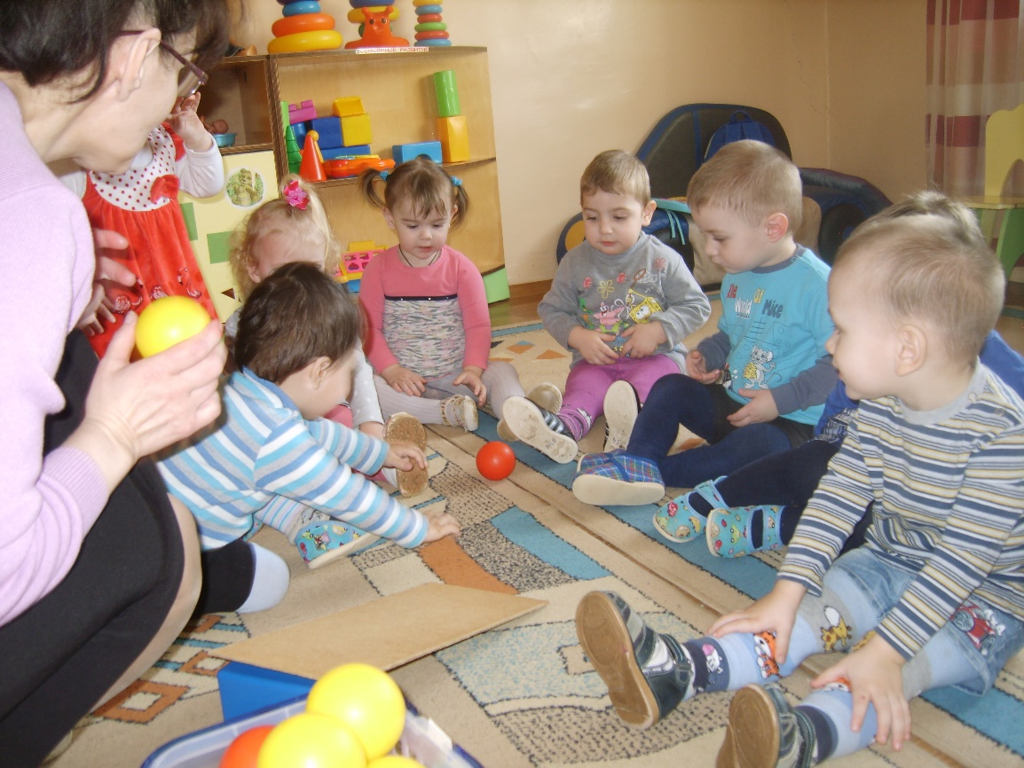
«Катится – не катится»

Slide 16
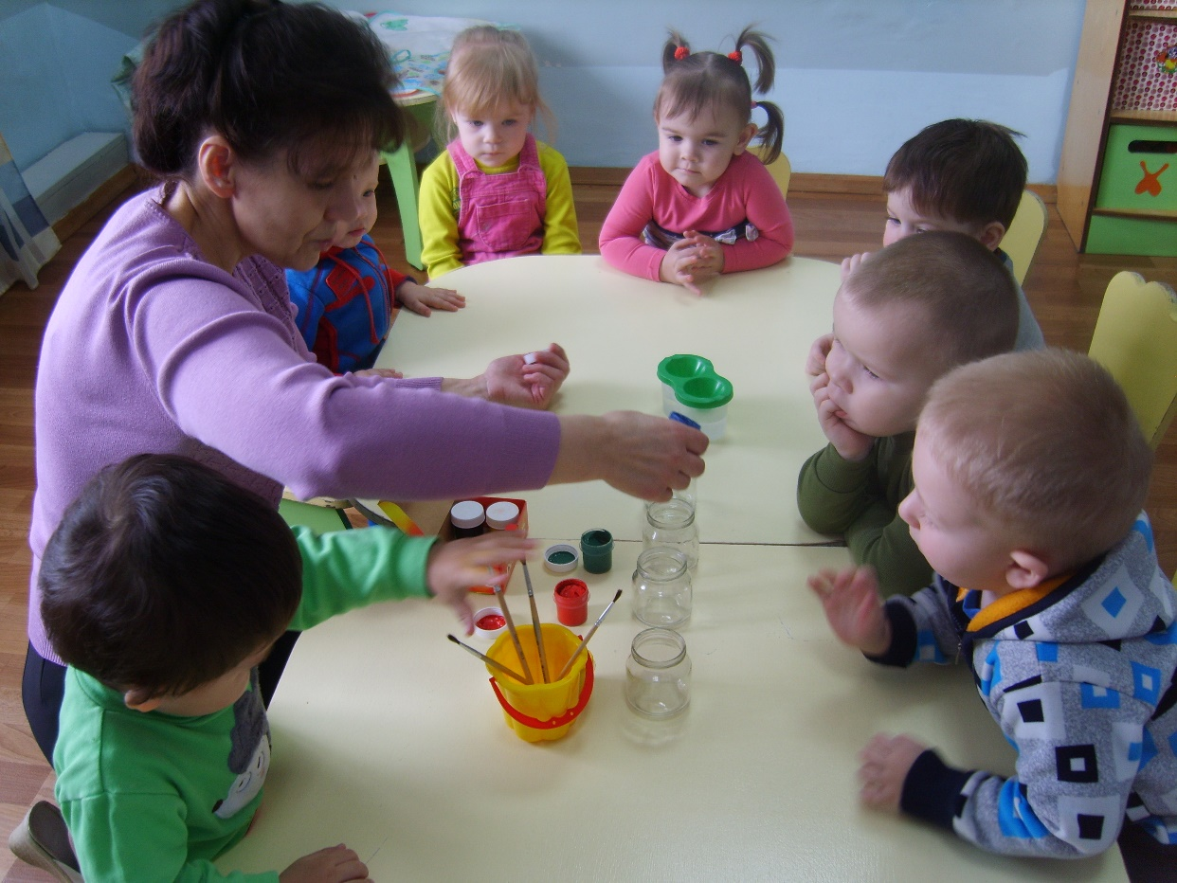
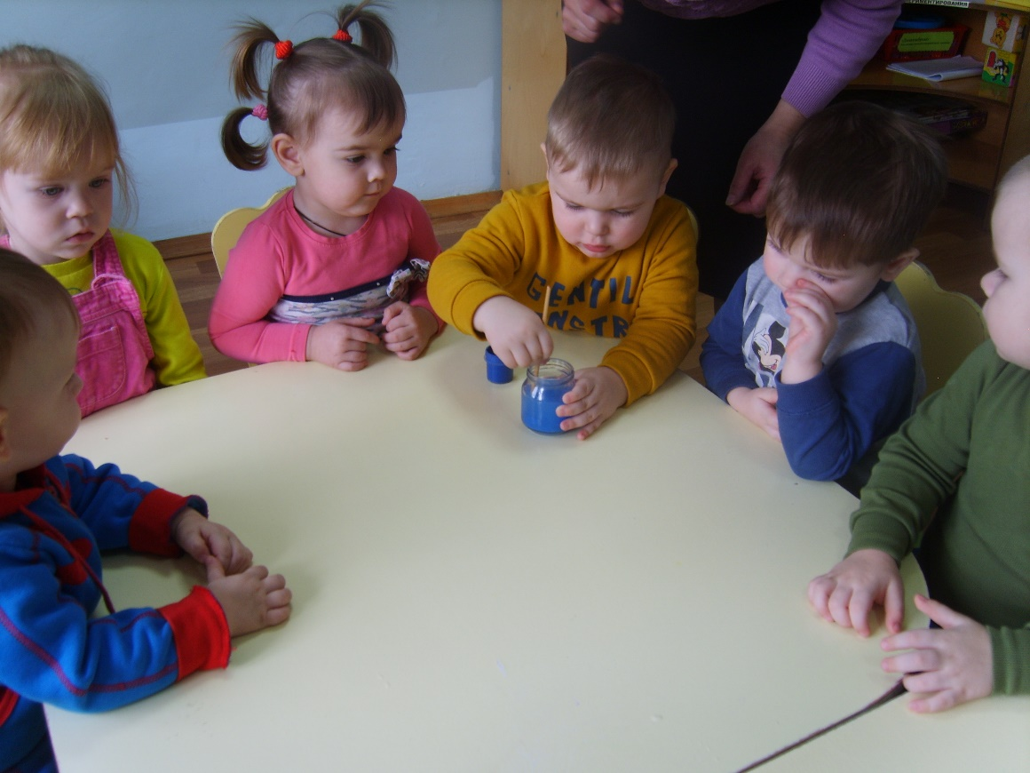
Экспериментируем с красками и водой

Slide 17
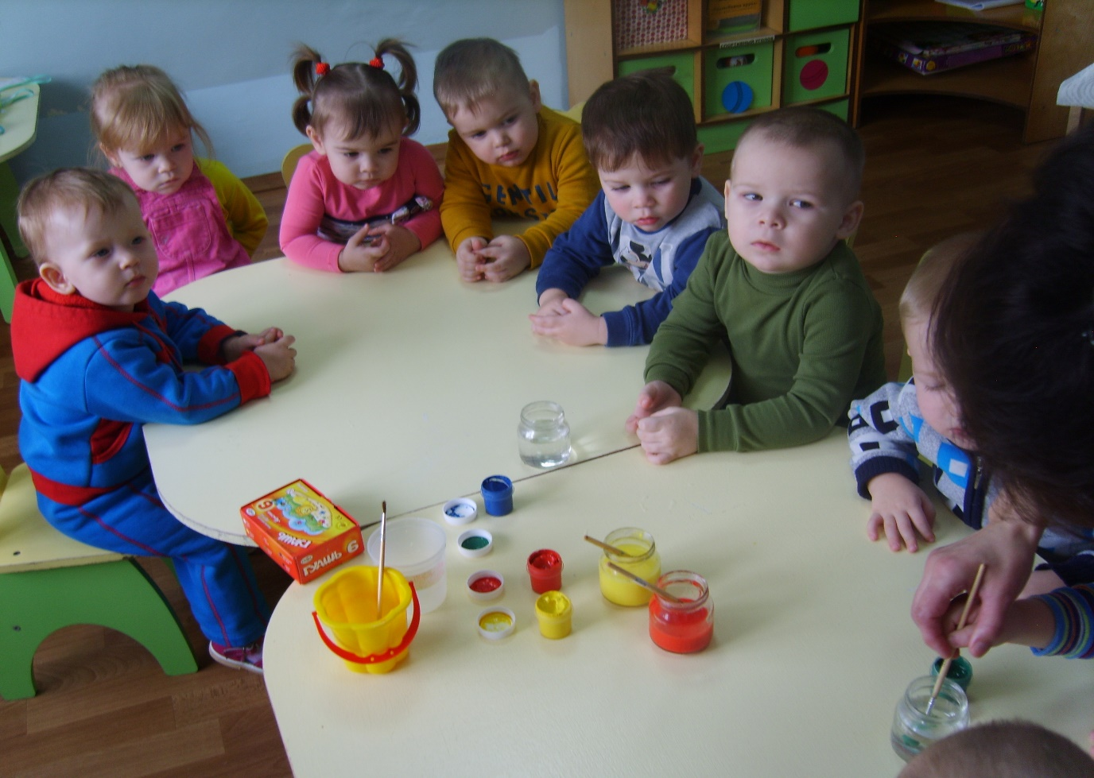
Или любознательность?
Любопытство?

Slide 18
Любопытство - предположительно врожденная склонность организмов искать новое в своем окружении. (БПЭ)
Любопытство есть мощный стимул, мотиватор познания, который вполне можно использовать в процессе обучения (определение в педагогике (НПЭ)
Любопытство | Любознательность
Присуще как человеку, так и животным | Считается отличительной чертой человека
Врожденное качество | Проявляется по мере взросления
Имеет неконтролируемый характер | Выступает целенаправленной деятельностью
Может носить разрушительный оттенок | Ориентирована лишь на созидание
Подогревается эмоциональной захваченностью | Имеет под собой сугубо рациональное зерно

Slide 19
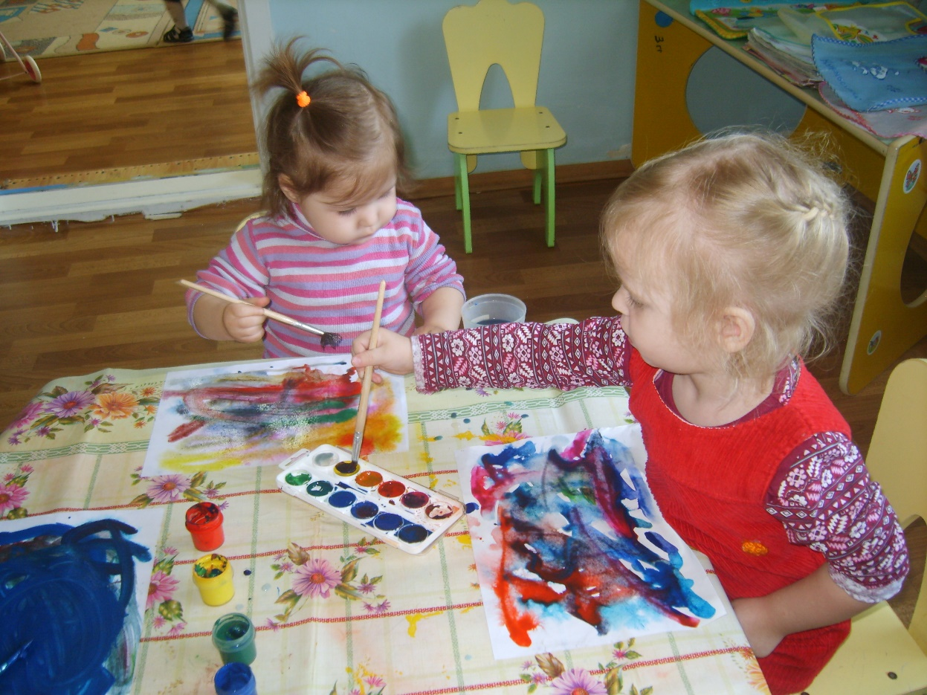
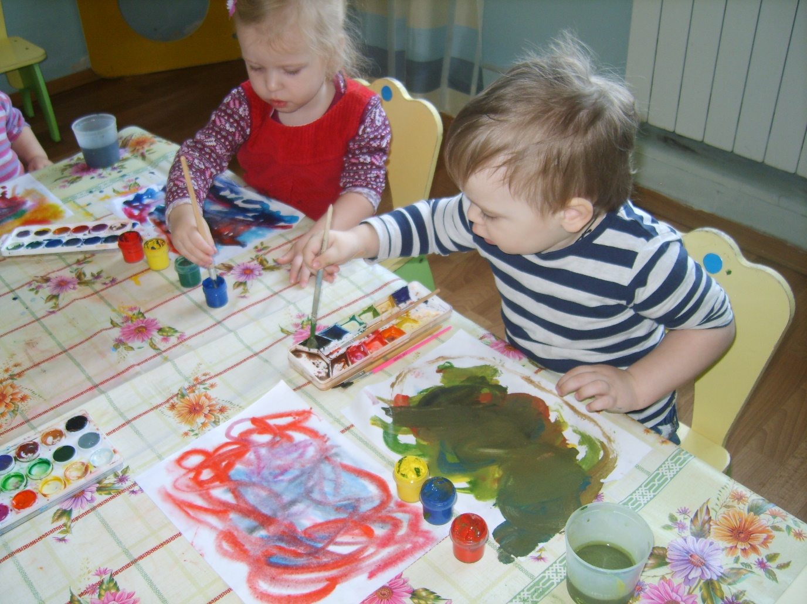
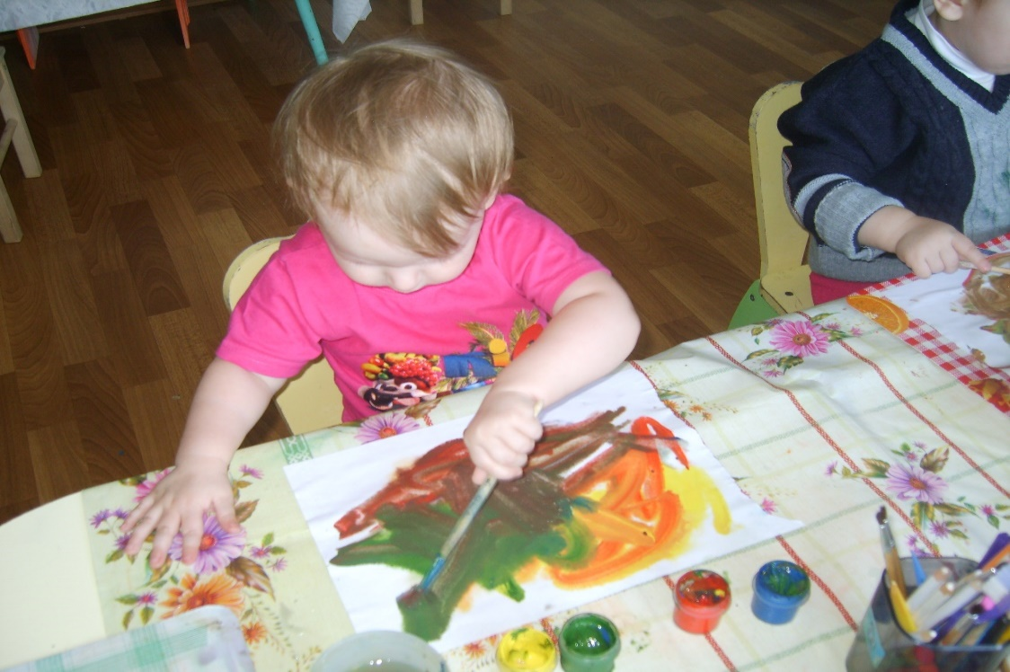
Над бумажным над листом
Машет кисточка хвостом.
И не просто машет,
А бумагу мажет,
Красит в разные цвета.
Ух, какая красота!
Берестов В.

Slide 20
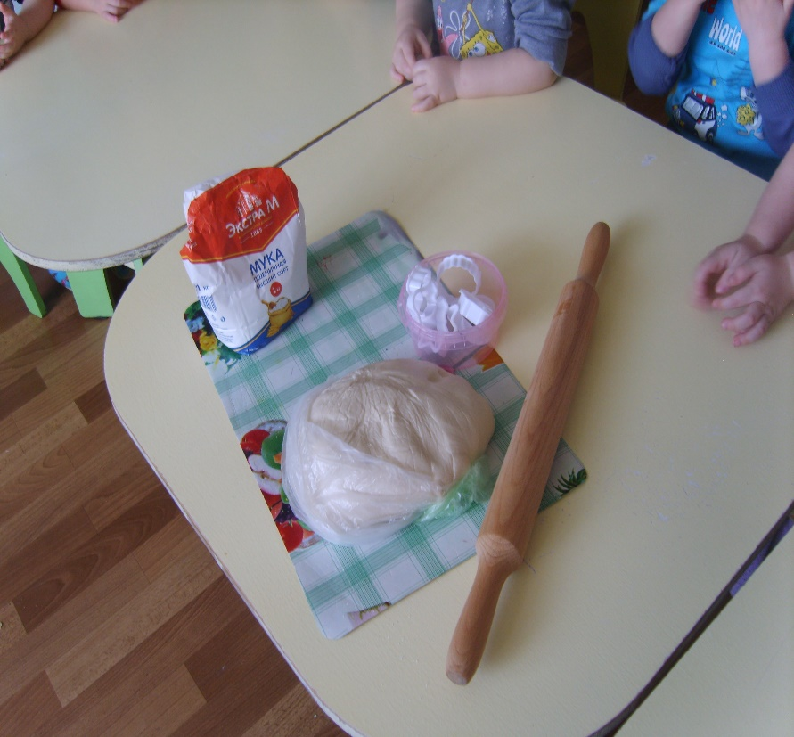
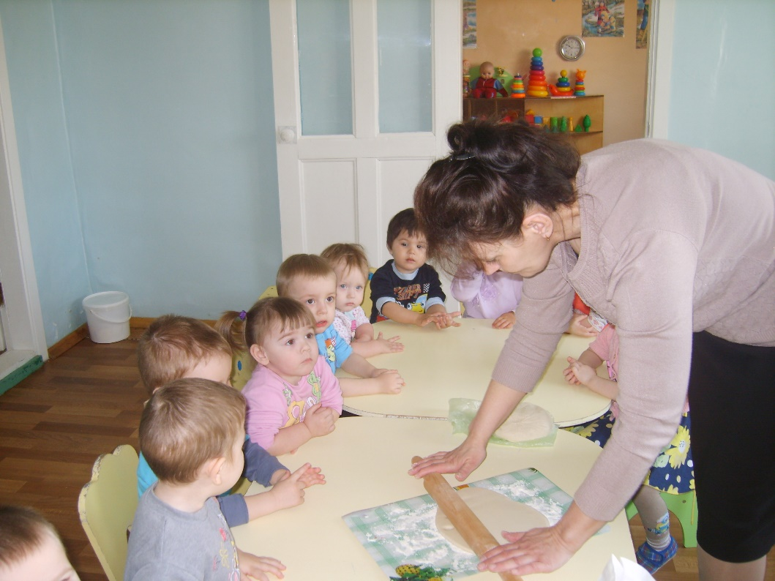
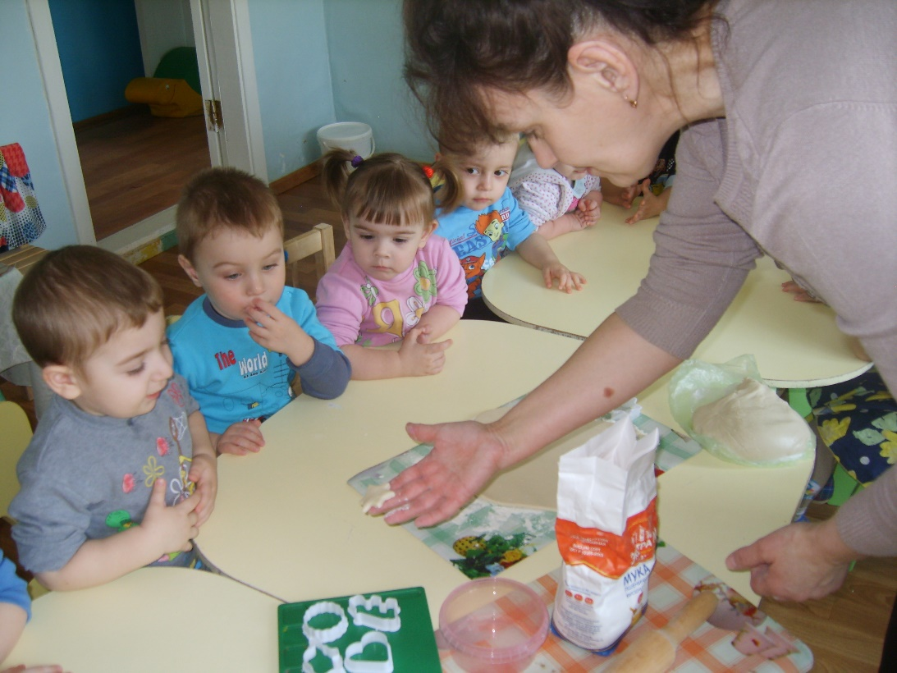
Скуку прочь и прочь дремоту,
Образуем-ка кружок -
Слепим вкусный пирожок!
Слепим чашку и тарелку,
Слепим зайчика и белку,
Все к столу спешим-летим -
Лепим вместе, что хотим!
автор: Кирилл Авдеенко

Slide 21
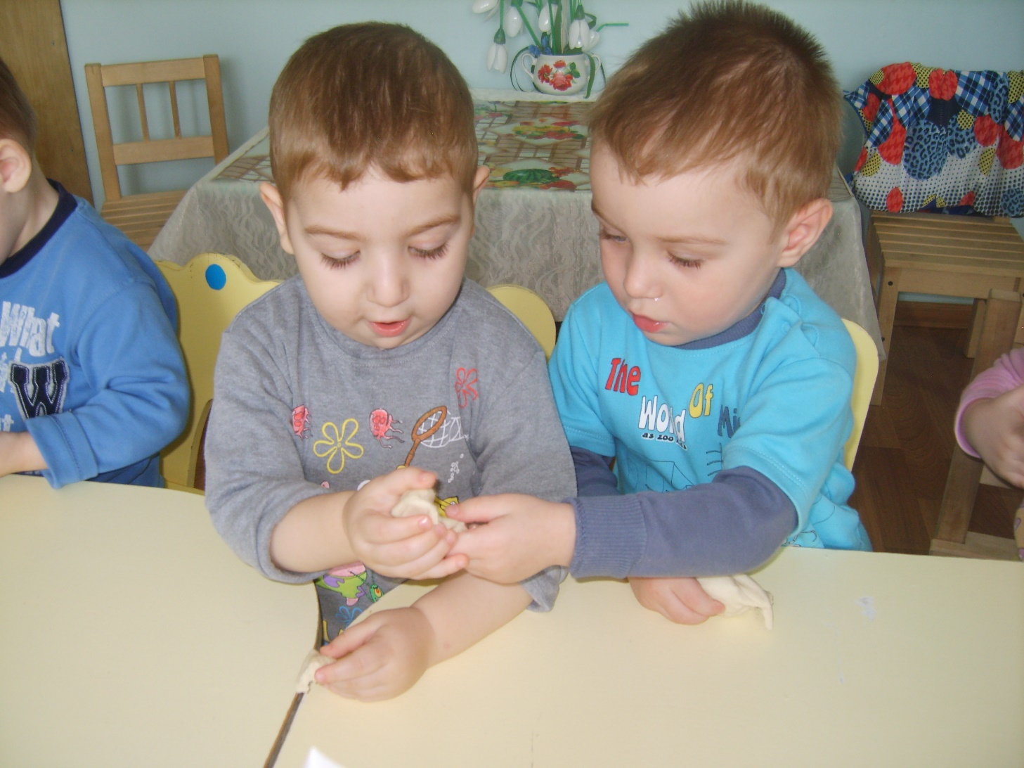
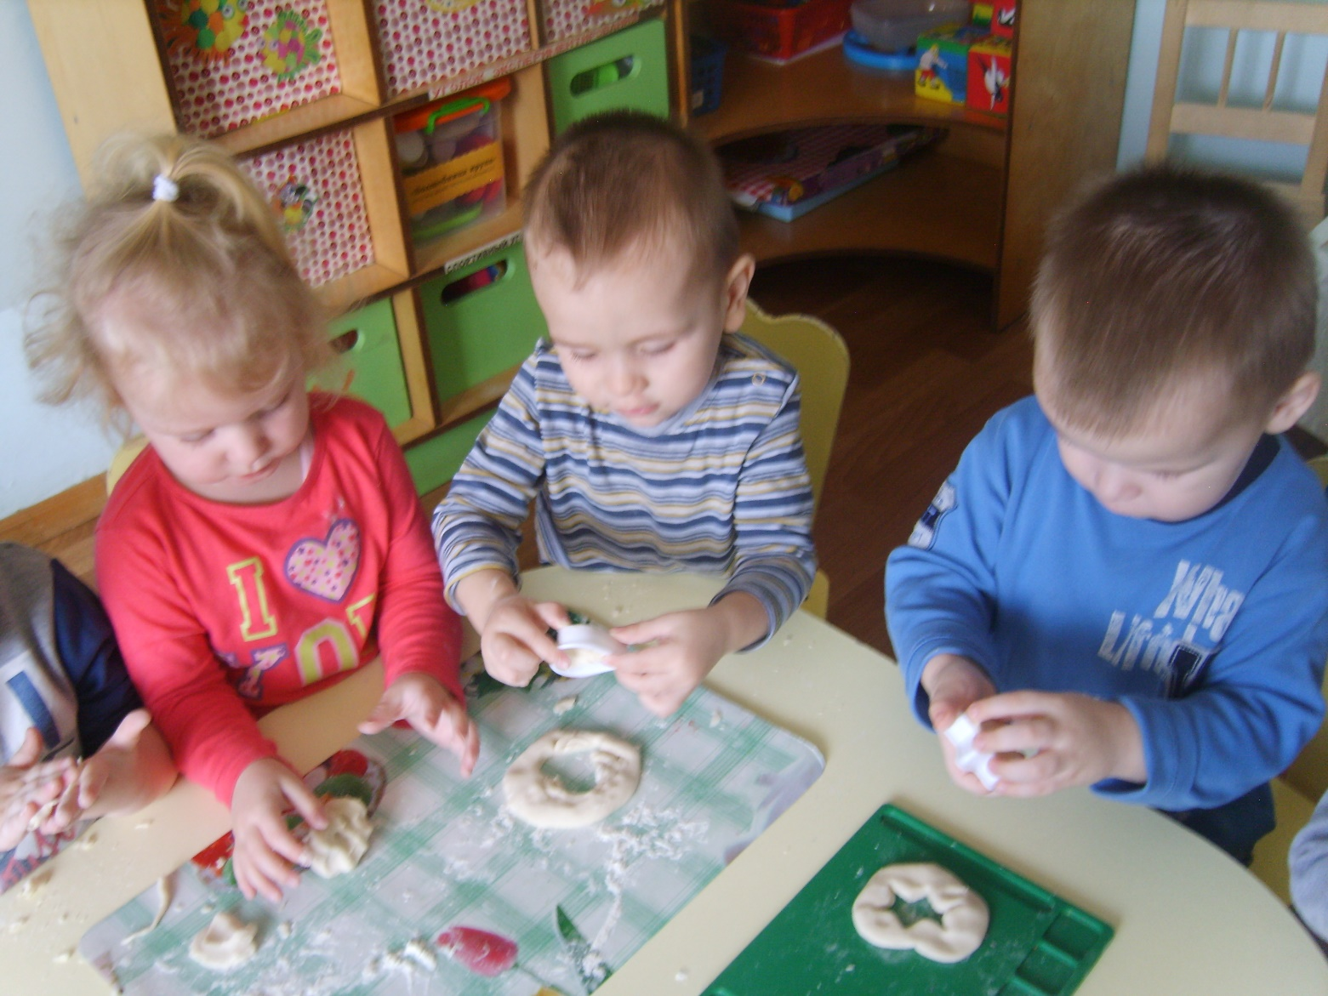

Slide 22
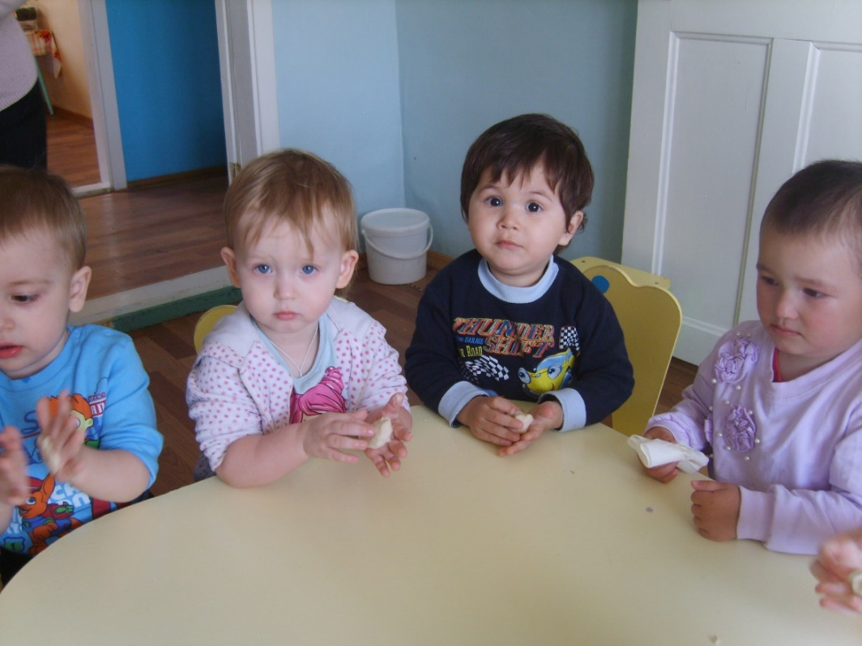
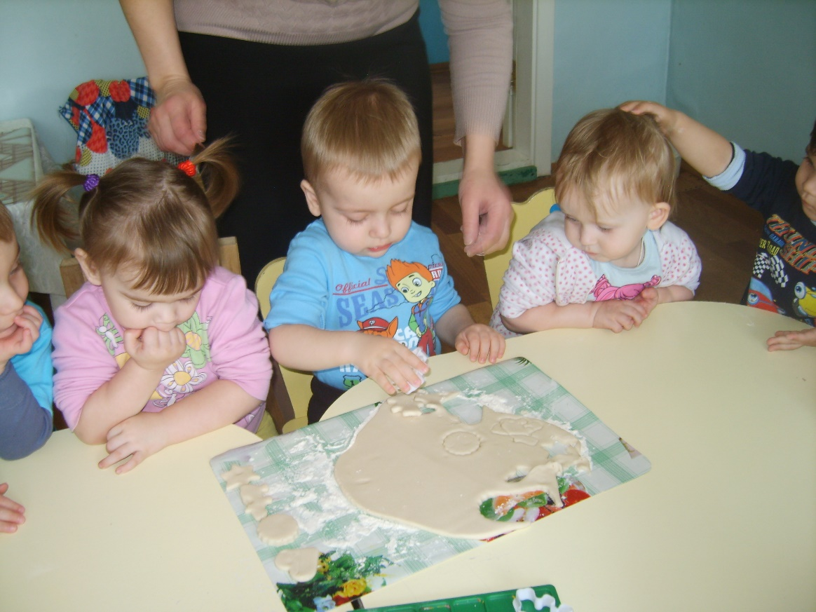
За делом и о чувствах не забываем!

Slide 23
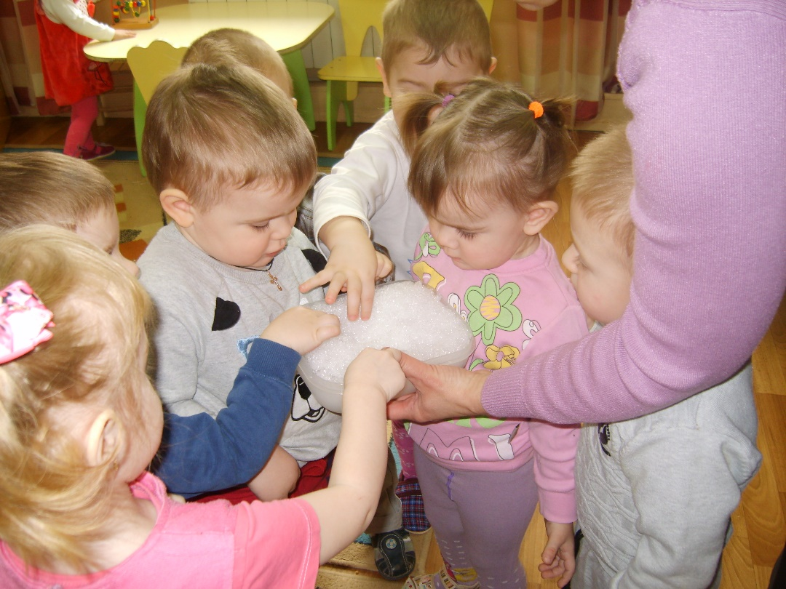
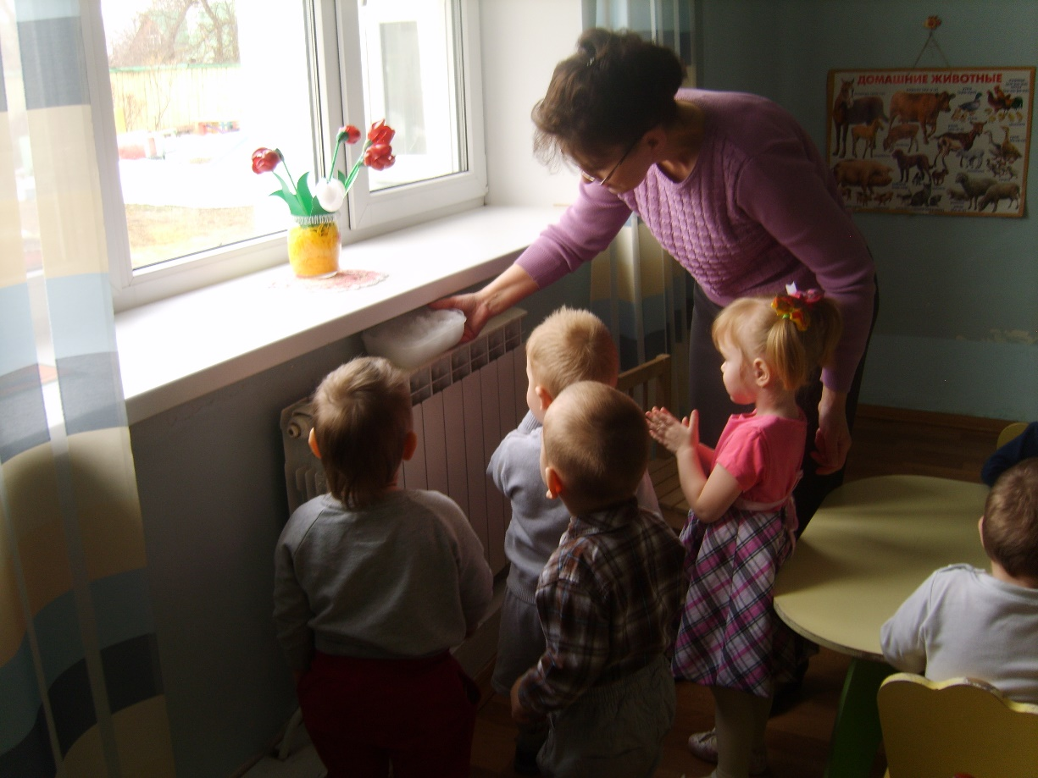
С улицы домой Алешка
первый снег принес в ладошке.
«Мама! – закричал мальчонка,
протянул вперед ручонку. –
Я снежок принес сюда!..» —
И замолк. Одна вода
на пол капала с ладошки.
Елена АНДРЕЕВА

Slide 24
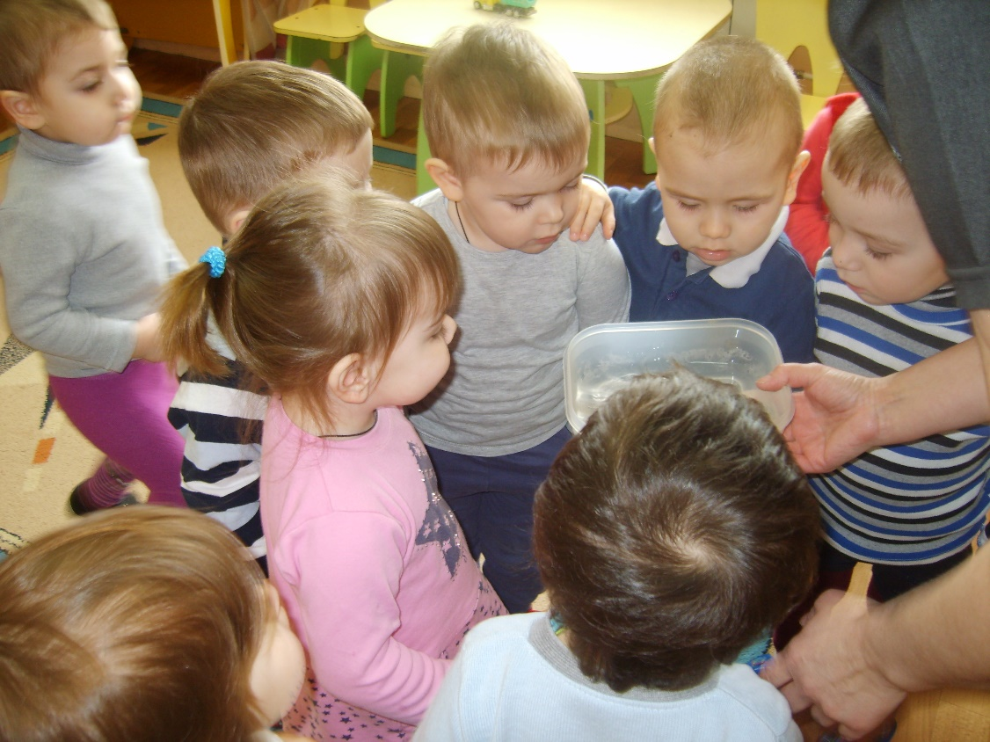
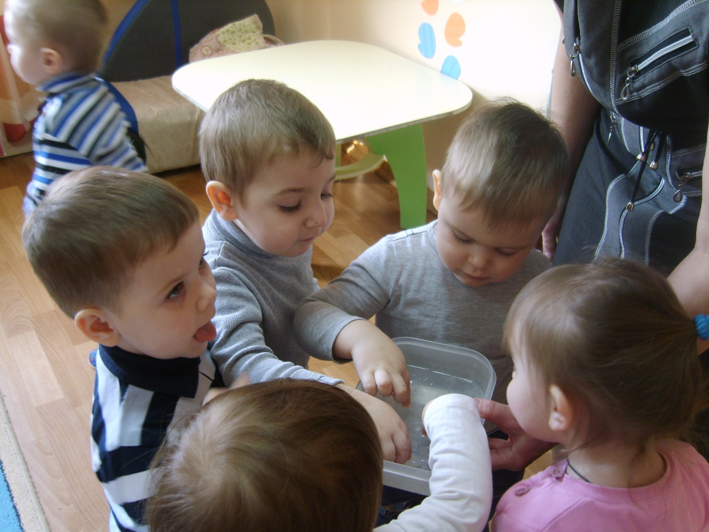
Ещё раз убедились, что водичка мокрая, а из снега ещё и холодная.

Slide 25
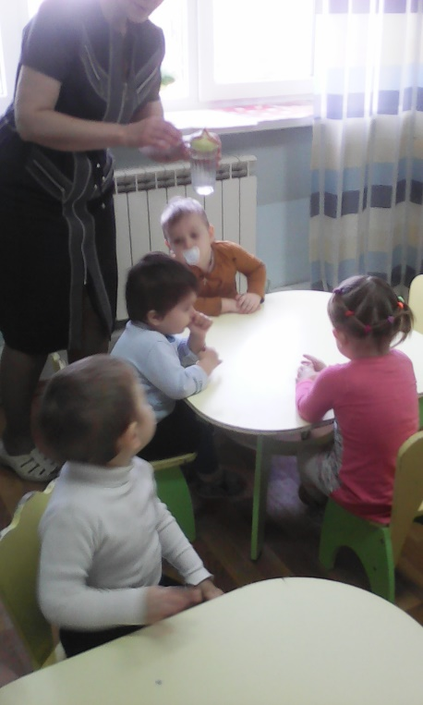
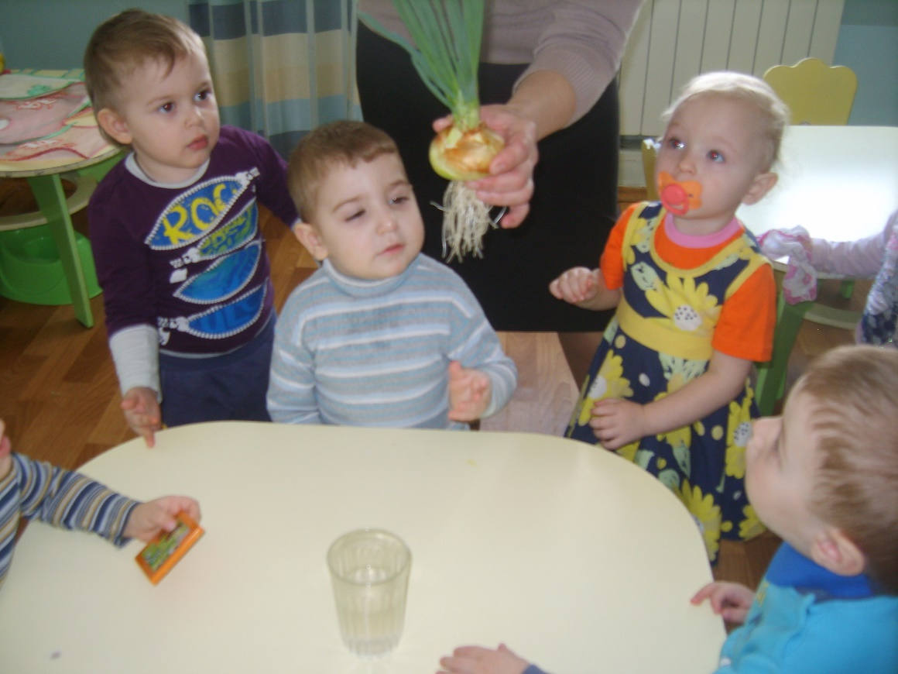
«Развитие познавательного интереса у детей раннего возраста через экспериментирование в рукотворном мире» (март – апрель)
Вода- это то,
что всем жизнь нам дает.
Что силы и бодрости нам придает.
Кристально чиста или очень грязна.
В любом состоянье полезна она.

Slide 26
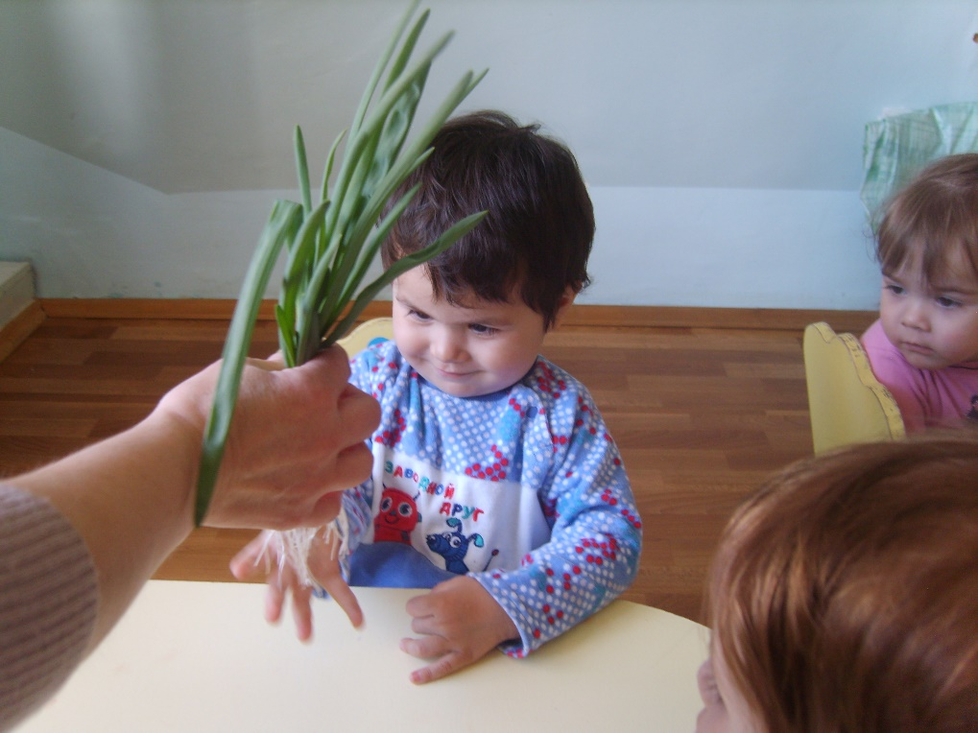
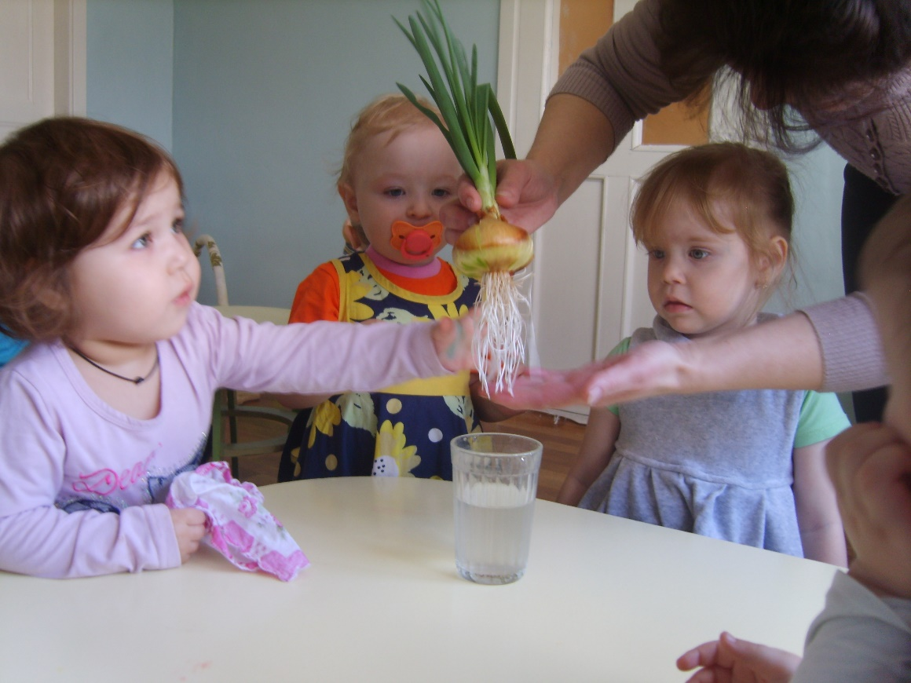
Элементарные опыты помогают детям осмыслить явления окружающего мира, расширить кругозор, понять существующие взаимосвязи

Slide 27
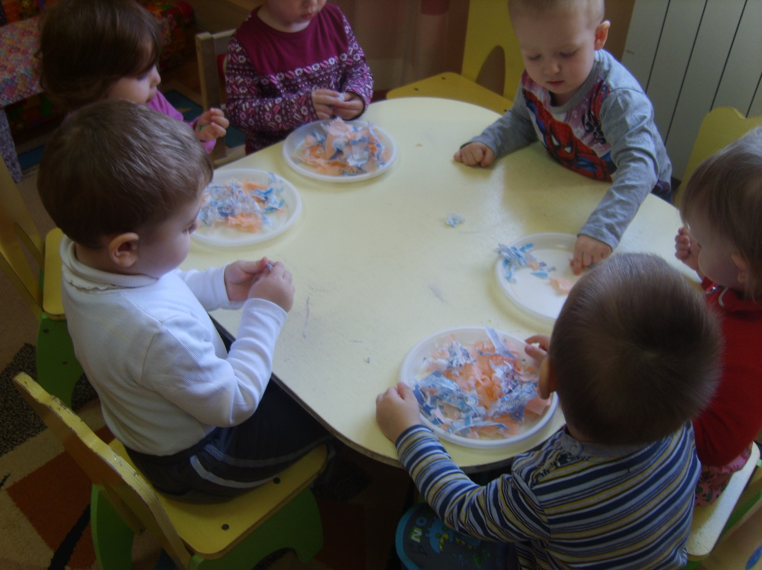
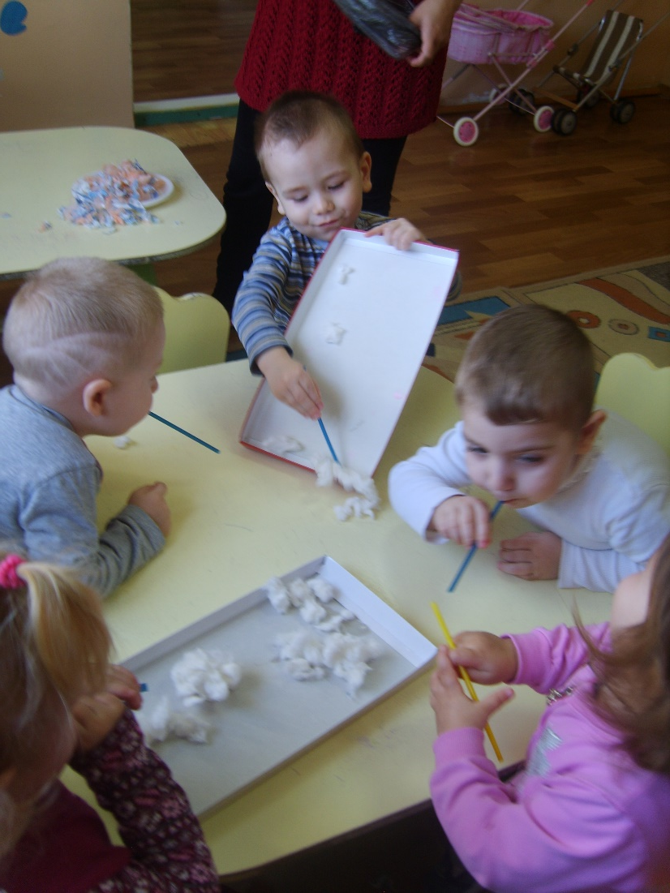
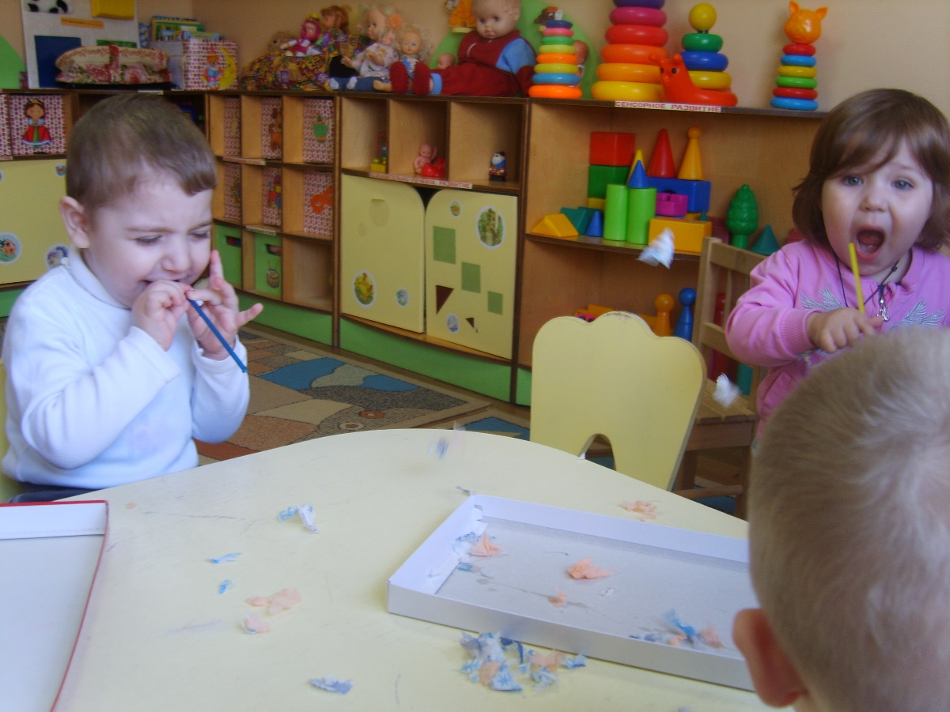
Мы бумагу рвали, рвали
Мы бумагу мяли, мяли
Так, что пальчики устали
Мы немножко отдохнём
И опять её порвём.

Slide 28
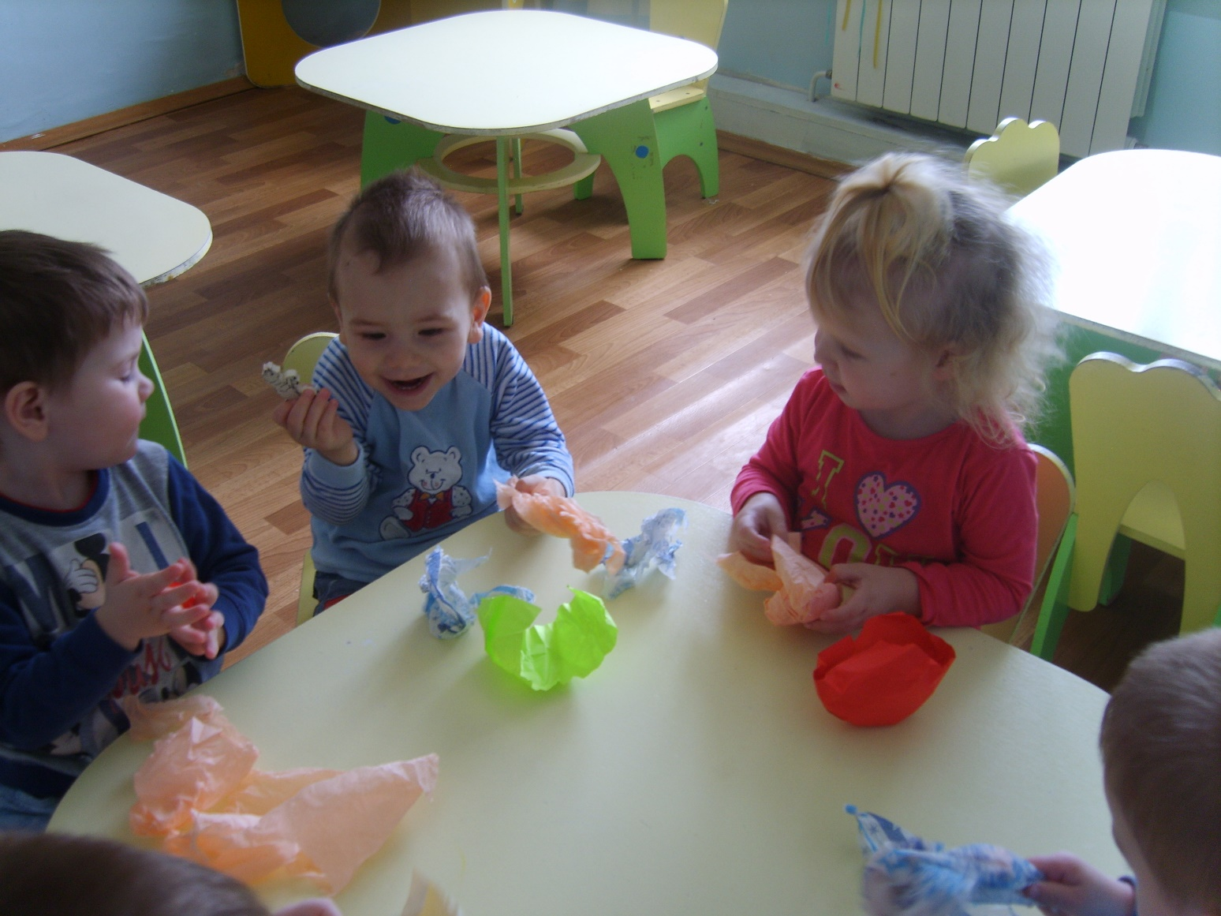
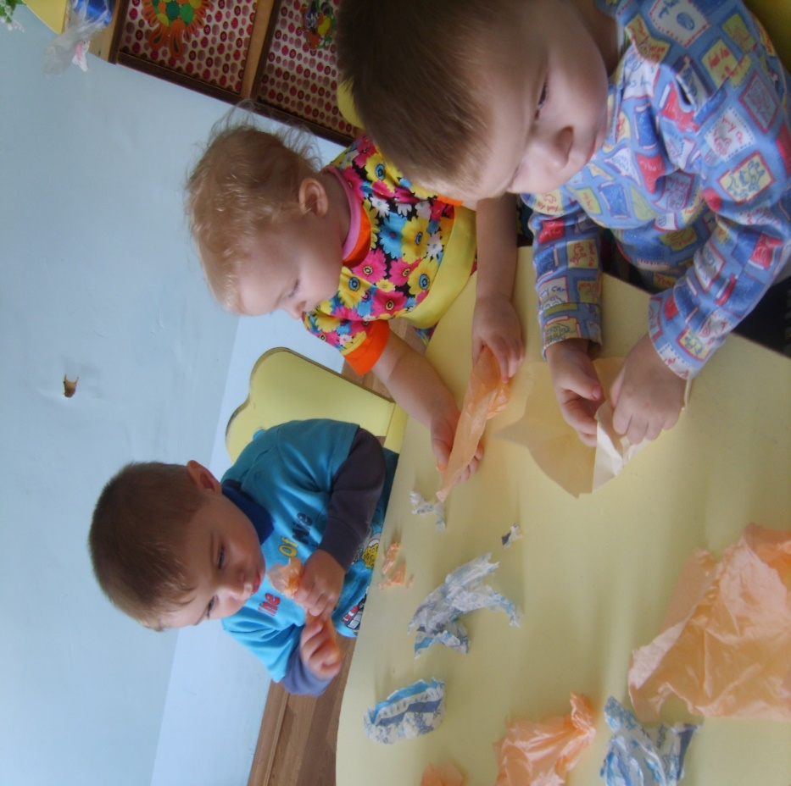
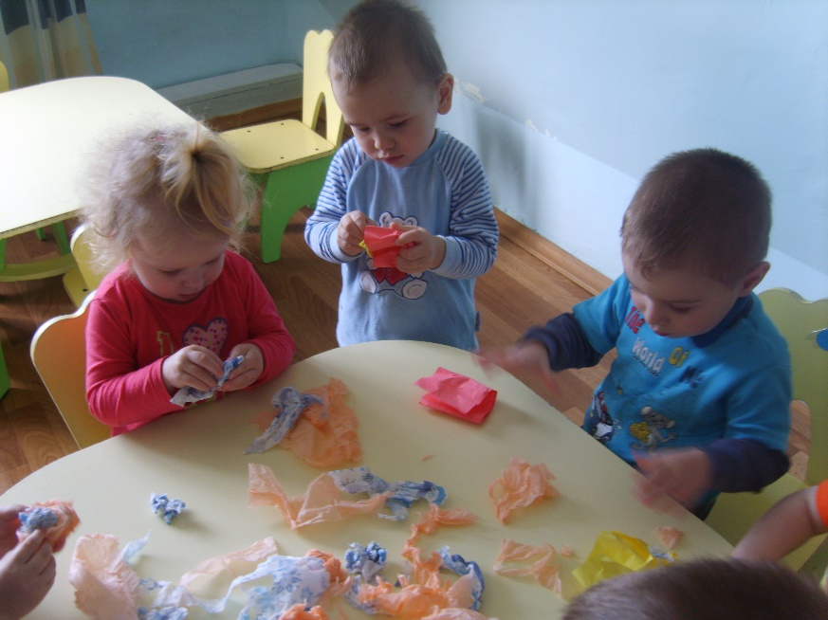

Slide 29
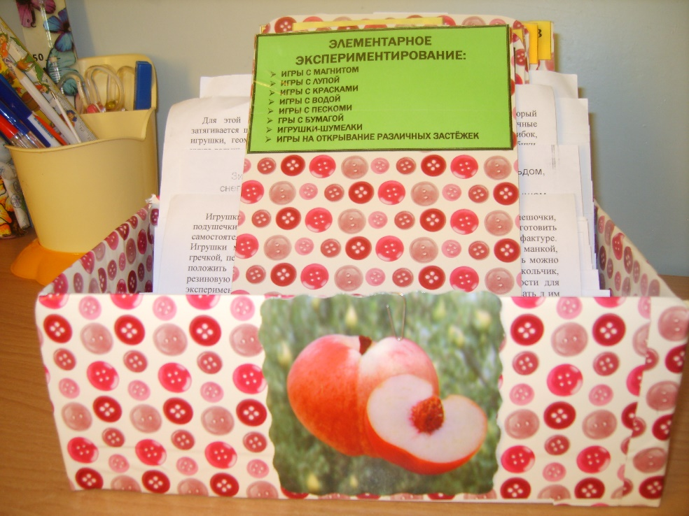
РППС: с целью развития любознательности, познавательного интереса
и стимулирования исследовательского поведения в группе создан уголок экспериментирования.
Создана картотека игр – экспериментов.

Slide 30
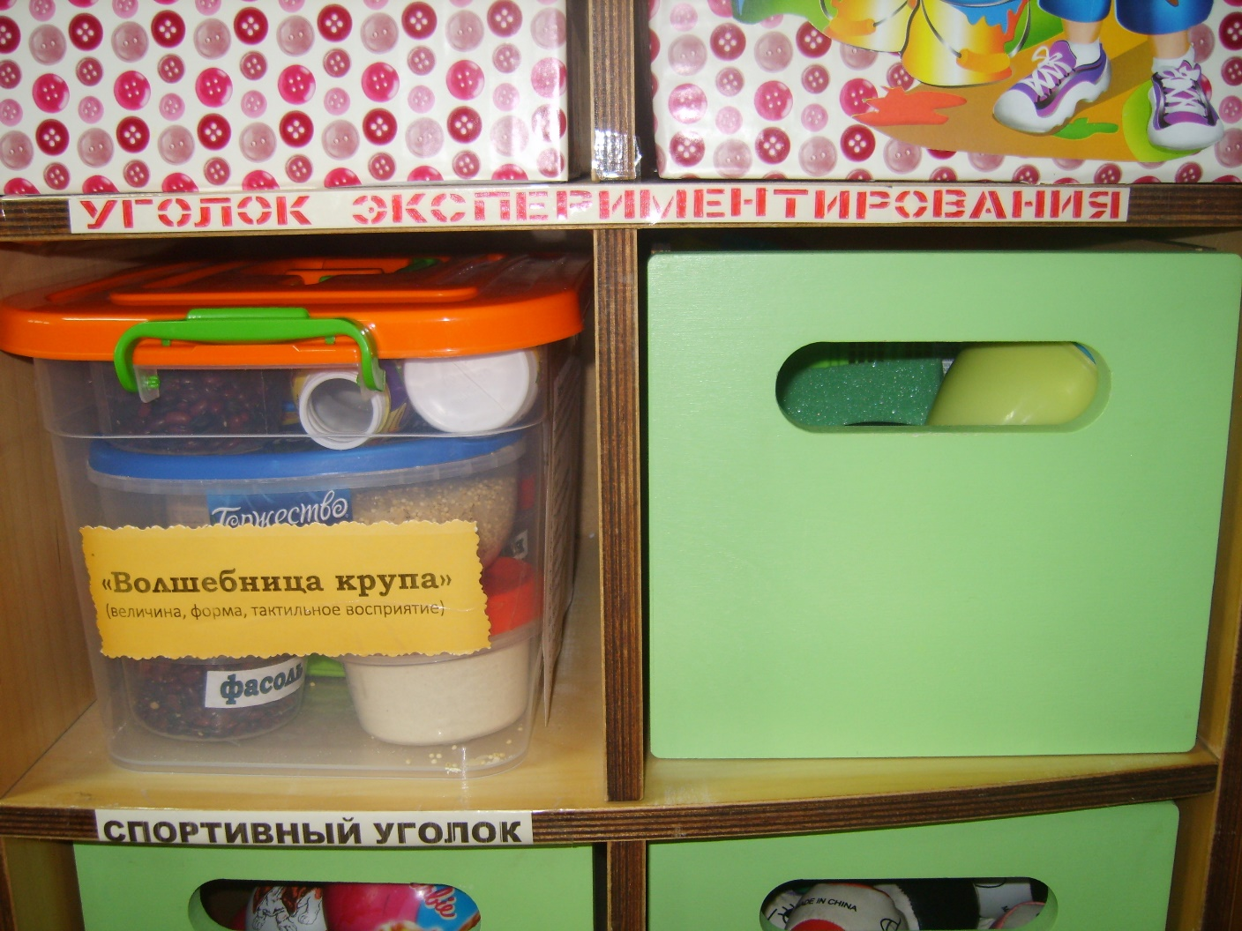
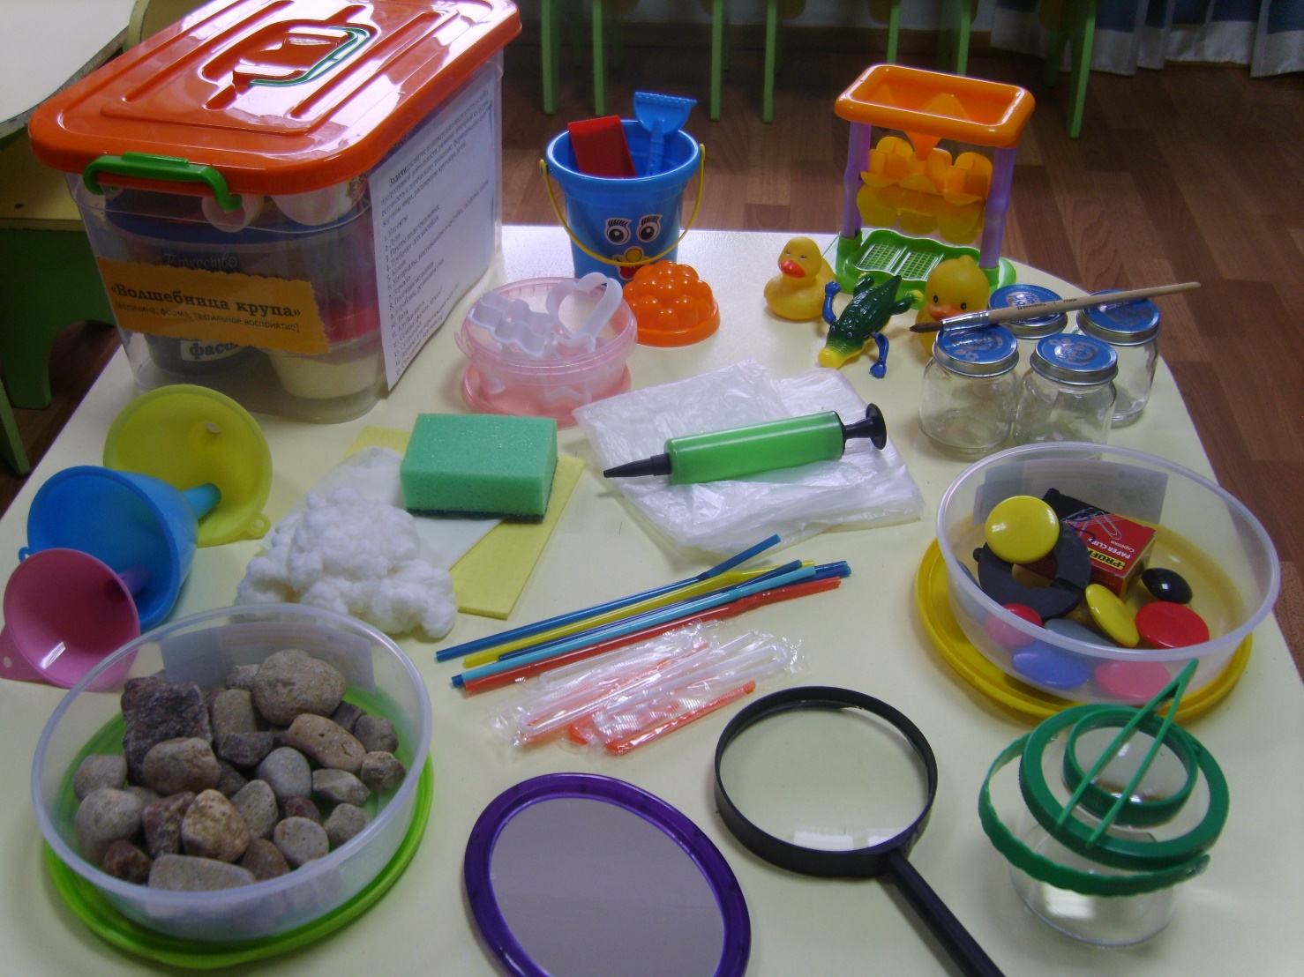

Slide 31
Библиография:
1. М. В.Коробова, Р. Ю.Посылкина «Малыш в мире природы», М.. «Просвещение», 2005г.
2. О. А.Новиковская «Сборник развивающих игр с водой и песком для дошкольников», С-П, «Детство-ПРЕСС», 2005г.
3. А. С.Галанов «Игры, которые лечат» (для детей от 1 года до 3 лет), М. «Сфера», 2007г.
4. О. Г.Заводчикова «Адаптация ребёнка к детскому саду», М. «Просвещение», 2007г.
5. «Радуга» Программа, М. «Линка-ПРЕСС», 1996г.
6. Е. В.Баранова «Развивающие занятия и игры с водой в детском саду и дома» (для детей 2-4 лет), Ярославль, «Академия развития», 2008г.
7. А. Кузнецова «Лучшие развивающие игры для детей от 1 до 3 лет», РИПОЛ КЛАССИК ДОМ XXI век, Москва, 2006г.
8. «Дошкольное воспитание» № 2 – 2009г., стр.22 – 27 Е. Смирнова «Ранний возраст: игры, развивающие познавательную активность»

Slide 32
«НЕ ПРИВЫКАЙТЕ К ЧУДЕСАМ –
ДИВИТЕСЬ ИМ, ДИВИТЕСЬ…»
В. ШЕФНЕР (1964 Г.)

